Slide 1

Módulo 4 – Genética Cuantitativa
Repaso de contenidos
Tutoría Semestre Primavera 2022
Genética Básica G1
Tutor: Bastián Fernández S.

Slide 2

Ejercicios

Slide 3
Ejercicio
Una de las principales enfermedades en salmón es la enfermedad del virus de la pancreatitis infecciosa del salmón (IPN). Esta enfermedad presenta mortalidades que varían entre 20% y 100%. Hace años atrás se descubrió una región del genoma (haplotipos) que permiten explicar el 90% de la resistencia a esta enfermedad (IPN+ o IPN-). En una población se observó que los promedios de supervivencia entre los grupos eran los siguientes:
Haplotipo | Número | Sobrevivencia (%)
IPN+, IPN+ | 900 | 90
IPN+, IPN- | 4.200 | 30
IPN-, IPN- | 4.900 | 10
Con estos datos describa la población en base a:
Promedio poblacional
Efecto promedio del gen IPN+ e IPN-
Valores aditivos de cada genotipo
Si la varianza ambiental es 200, ¿cuál sería el valor de la heredabilidad?
¿Cuál sería la heredabilidad en un población en equilibrio H-W con frecuencias iguales a 0,5 para p y q?

Slide 4


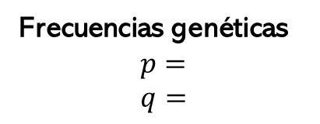
Ejercicio
Una de las principales enfermedades en salmón es la enfermedad del virus de la pancreatitis infecciosa del salmón (IPN). Esta enfermedad presenta mortalidades que varían entre 20% y 100%. Hace años atrás se descubrió una región del genoma (haplotipos) que permiten explicar el 90% de la resistencia a esta enfermedad (IPN+ o IPN-). En una población se observó que los promedios de supervivencia entre los grupos eran los siguientes:
Haplotipo | Número | Sobrevivencia (%)
IPN+, IPN+ | 900 | 90
IPN+, IPN- | 4.200 | 30
IPN-, IPN- | 4.900 | 10
Valores genotípicos
$$a=$$
$$d=$$
Frecuencias genéticas
$$p=$$
$$q=$$
Promedio poblacional (como desviación)
$$M=a\left(p−q\right)+2dpq$$

Slide 5
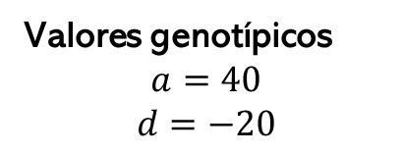
Ejercicio
Una de las principales enfermedades en salmón es la enfermedad del virus de la pancreatitis infecciosa del salmón (IPN). Esta enfermedad presenta mortalidades que varían entre 20% y 100%. Hace años atrás se descubrió una región del genoma (haplotipos) que permiten explicar el 90% de la resistencia a esta enfermedad (IPN+ o IPN-). En una población se observó que los promedios de supervivencia entre los grupos eran los siguientes:
Haplotipo | Número | Sobrevivencia (%)
IPN+, IPN+ | 900 | 90
IPN+, IPN- | 4.200 | 30
IPN-, IPN- | 4.900 | 10
Valores genotípicos
$$a=40$$
$$d=−20$$
Frecuencias genéticas
$$p=$$
$$q=$$
Promedio poblacional (como desviación)
$$M=a\left(p−q\right)+2dpq$$

Slide 6
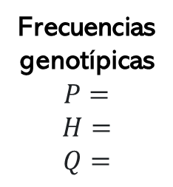
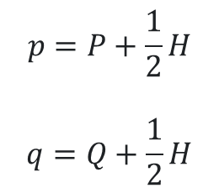
Ejercicio
Una de las principales enfermedades en salmón es la enfermedad del virus de la pancreatitis infecciosa del salmón (IPN). Esta enfermedad presenta mortalidades que varían entre 20% y 100%. Hace años atrás se descubrió una región del genoma (haplotipos) que permiten explicar el 90% de la resistencia a esta enfermedad (IPN+ o IPN-). En una población se observó que los promedios de supervivencia entre los grupos eran los siguientes:
Haplotipo | Número | Sobrevivencia (%)
IPN+, IPN+ | 900 | 90
IPN+, IPN- | 4.200 | 30
IPN-, IPN- | 4.900 | 10
Valores genotípicos
$$a=40$$
$$d=−20$$
Frecuencias genéticas
$$p=$$
$$q=$$
Promedio poblacional (como desviación)
Frecuencias genotípicas
$$P=$$
$$H=$$
$$Q=$$
$$p=P+\frac{1}{2}H$$
$$q=Q+\frac{1}{2}H$$
$$M=a\left(p−q\right)+2dpq$$

Slide 7
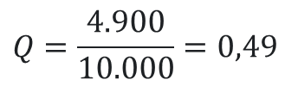
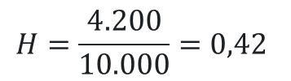
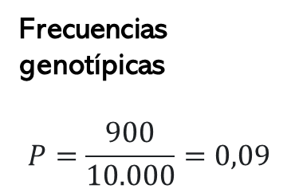
Ejercicio
Una de las principales enfermedades en salmón es la enfermedad del virus de la pancreatitis infecciosa del salmón (IPN). Esta enfermedad presenta mortalidades que varían entre 20% y 100%. Hace años atrás se descubrió una región del genoma (haplotipos) que permiten explicar el 90% de la resistencia a esta enfermedad (IPN+ o IPN-). En una población se observó que los promedios de supervivencia entre los grupos eran los siguientes:
Haplotipo | Número | Sobrevivencia (%)
IPN+, IPN+ | 900 | 90
IPN+, IPN- | 4.200 | 30
IPN-, IPN- | 4.900 | 10
Valores genotípicos
$$a=40$$
$$d=−20$$
Frecuencias genotípicas
$$P=\frac{900}{10.000}=0,09$$
Promedio poblacional (como desviación)
$$H=\frac{4.200}{10.000}=0,42$$
$$M=a\left(p−q\right)+2dpq$$
$$Q=\frac{4.900}{10.000}=0,49$$

Slide 8
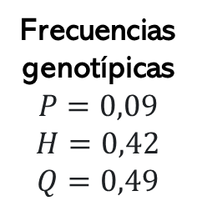
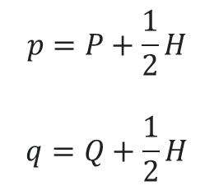
Ejercicio
Una de las principales enfermedades en salmón es la enfermedad del virus de la pancreatitis infecciosa del salmón (IPN). Esta enfermedad presenta mortalidades que varían entre 20% y 100%. Hace años atrás se descubrió una región del genoma (haplotipos) que permiten explicar el 90% de la resistencia a esta enfermedad (IPN+ o IPN-). En una población se observó que los promedios de supervivencia entre los grupos eran los siguientes:
Haplotipo | Número | Sobrevivencia (%)
IPN+, IPN+ | 900 | 90
IPN+, IPN- | 4.200 | 30
IPN-, IPN- | 4.900 | 10
Valores genotípicos
$$a=40$$
$$d=−20$$
Frecuencias genotípicas
$$P=0,09$$
$$H=0,42$$
$$Q=0,49$$
$$p=P+\frac{1}{2}H$$
$$q=Q+\frac{1}{2}H$$
Promedio poblacional (como desviación)
$$M=a\left(p−q\right)+2dpq$$

Slide 9
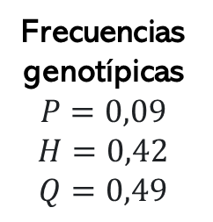
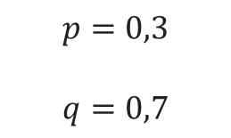
Ejercicio
Una de las principales enfermedades en salmón es la enfermedad del virus de la pancreatitis infecciosa del salmón (IPN). Esta enfermedad presenta mortalidades que varían entre 20% y 100%. Hace años atrás se descubrió una región del genoma (haplotipos) que permiten explicar el 90% de la resistencia a esta enfermedad (IPN+ o IPN-). En una población se observó que los promedios de supervivencia entre los grupos eran los siguientes:
Haplotipo | Número | Sobrevivencia (%)
IPN+, IPN+ | 900 | 90
IPN+, IPN- | 4.200 | 30
IPN-, IPN- | 4.900 | 10
Valores genotípicos
$$a=40$$
$$d=−20$$
Frecuencias genotípicas
$$P=0,09$$
$$H=0,42$$
$$Q=0,49$$
$$p=0,3$$
$$q=0,7$$
Promedio poblacional (como desviación)
$$M=a\left(p−q\right)+2dpq$$

Slide 10


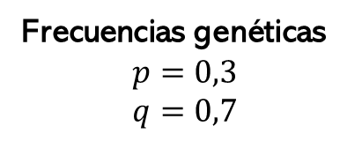
Ejercicio
Una de las principales enfermedades en salmón es la enfermedad del virus de la pancreatitis infecciosa del salmón (IPN). Esta enfermedad presenta mortalidades que varían entre 20% y 100%. Hace años atrás se descubrió una región del genoma (haplotipos) que permiten explicar el 90% de la resistencia a esta enfermedad (IPN+ o IPN-). En una población se observó que los promedios de supervivencia entre los grupos eran los siguientes:
Haplotipo | Número | Sobrevivencia (%)
IPN+, IPN+ | 900 | 90
IPN+, IPN- | 4.200 | 30
IPN-, IPN- | 4.900 | 10
Valores genotípicos
$$a=40$$
$$d=−20$$
Frecuencias genéticas
$$p=0,3$$
$$q=0,7$$
Promedio poblacional (como desviación)
$$M=a\left(p−q\right)+2dpq$$
$$M=−16−8,4$$
$$M=40\left(0,3−0,7\right)+2∗\left(−20\right)∗0,3∗0,7$$
$$M=−24,4$$

Slide 11

Ejercicio
Una de las principales enfermedades en salmón es la enfermedad del virus de la pancreatitis infecciosa del salmón (IPN). Esta enfermedad presenta mortalidades que varían entre 20% y 100%. Hace años atrás se descubrió una región del genoma (haplotipos) que permiten explicar el 90% de la resistencia a esta enfermedad (IPN+ o IPN-). En una población se observó que los promedios de supervivencia entre los grupos eran los siguientes:
Haplotipo | Número | Sobrevivencia (%)
IPN+, IPN+ | 900 | 90
IPN+, IPN- | 4.200 | 30
IPN-, IPN- | 4.900 | 10
Valores genotípicos
$$a=40$$
$$d=−20$$
Frecuencias genéticas
$$p=0,3$$
$$q=0,7$$
Promedio poblacional
$$\overline{X}=Media como desvío+Valor homocigoto medio$$
$$\overline{X}=−24,4+50$$
$$\overline{X}=25,6\%$$

Slide 12
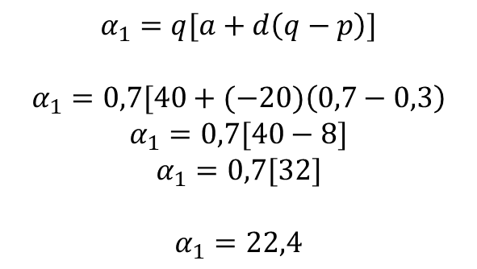
Ejercicio
Una de las principales enfermedades en salmón es la enfermedad del virus de la pancreatitis infecciosa del salmón (IPN). Esta enfermedad presenta mortalidades que varían entre 20% y 100%. Hace años atrás se descubrió una región del genoma (haplotipos) que permiten explicar el 90% de la resistencia a esta enfermedad (IPN+ o IPN-). En una población se observó que los promedios de supervivencia entre los grupos eran los siguientes:
Haplotipo | Número | Sobrevivencia (%)
IPN+, IPN+ | 900 | 90
IPN+, IPN- | 4.200 | 30
IPN-, IPN- | 4.900 | 10
Valores genotípicos
$$a=40$$
$$d=−20$$
Frecuencias genéticas
$$p=0,3$$
$$q=0,7$$
Efecto medio de IPN+
$$α_{1}=q[a+d\left(q−p\right)]$$
$$α_{1}=0,7[40+(−20)\left(0,7−0,3\right)$$
$$α_{1}=0,7[40−8]$$
$$α_{1}=0,7[32]$$
$$α_{1}=22,4$$

Slide 13
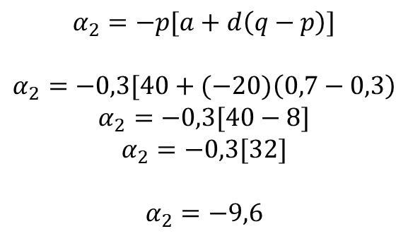
Ejercicio
Una de las principales enfermedades en salmón es la enfermedad del virus de la pancreatitis infecciosa del salmón (IPN). Esta enfermedad presenta mortalidades que varían entre 20% y 100%. Hace años atrás se descubrió una región del genoma (haplotipos) que permiten explicar el 90% de la resistencia a esta enfermedad (IPN+ o IPN-). En una población se observó que los promedios de supervivencia entre los grupos eran los siguientes:
Haplotipo | Número | Sobrevivencia (%)
IPN+, IPN+ | 900 | 90
IPN+, IPN- | 4.200 | 30
IPN-, IPN- | 4.900 | 10
Valores genotípicos
$$a=40$$
$$d=−20$$
Frecuencias genéticas
$$p=0,3$$
$$q=0,7$$
Efecto medio de IPN-
$$α_{2}=−p[a+d\left(q−p\right)]$$
$$α_{2}=−0,3[40+(−20)\left(0,7−0,3\right)$$
$$α_{2}=−0,3[40−8]$$
$$α_{2}=−0,3[32]$$
$$α_{2}=−9,6$$

Slide 14

Ejercicio
Una de las principales enfermedades en salmón es la enfermedad del virus de la pancreatitis infecciosa del salmón (IPN). Esta enfermedad presenta mortalidades que varían entre 20% y 100%. Hace años atrás se descubrió una región del genoma (haplotipos) que permiten explicar el 90% de la resistencia a esta enfermedad (IPN+ o IPN-). En una población se observó que los promedios de supervivencia entre los grupos eran los siguientes:
Haplotipo | Número | Sobrevivencia (%)
IPN+, IPN+ | 900 | 90
IPN+, IPN- | 4.200 | 30
IPN-, IPN- | 4.900 | 10
Valores genotípicos
$$a=40$$
$$d=−20$$
Frecuencias genéticas
$$p=0,3$$
$$q=0,7$$
Efecto medios
$$α_{1}=22,4$$
$$α_{2}=−9,6$$

Slide 15
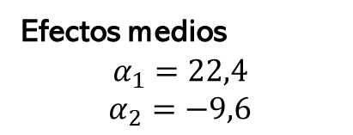
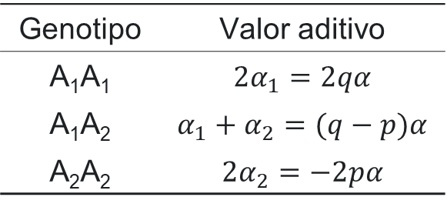
Ejercicio
Una de las principales enfermedades en salmón es la enfermedad del virus de la pancreatitis infecciosa del salmón (IPN). Esta enfermedad presenta mortalidades que varían entre 20% y 100%. Hace años atrás se descubrió una región del genoma (haplotipos) que permiten explicar el 90% de la resistencia a esta enfermedad (IPN+ o IPN-). En una población se observó que los promedios de supervivencia entre los grupos eran los siguientes:
Haplotipo | Número | Sobrevivencia (%)
IPN+, IPN+ | 900 | 90
IPN+, IPN- | 4.200 | 30
IPN-, IPN- | 4.900 | 10
Valores genotípicos
$$a=40$$
$$d=−20$$
Frecuencias genéticas
$$p=0,3$$
$$q=0,7$$
Valores aditivos
Efectos medios
$$α_{1}=22,4$$
$$α_{2}=−9,6$$
Genotipo | Valor aditivo
A₁A₁ | $$2α_{1}=2qα$$
A₁A₂ | $$α_{1}+α_{2}=(q−p)α$$
A₂A₂ | $$2α_{2}=−2pα$$

Slide 16
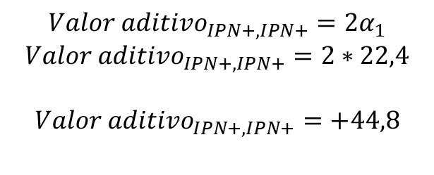
Ejercicio
Una de las principales enfermedades en salmón es la enfermedad del virus de la pancreatitis infecciosa del salmón (IPN). Esta enfermedad presenta mortalidades que varían entre 20% y 100%. Hace años atrás se descubrió una región del genoma (haplotipos) que permiten explicar el 90% de la resistencia a esta enfermedad (IPN+ o IPN-). En una población se observó que los promedios de supervivencia entre los grupos eran los siguientes:
Haplotipo | Número | Sobrevivencia (%)
IPN+, IPN+ | 900 | 90
IPN+, IPN- | 4.200 | 30
IPN-, IPN- | 4.900 | 10
Valores genotípicos
$$a=40$$
$$d=−20$$
Frecuencias genéticas
$$p=0,3$$
$$q=0,7$$
Valores aditivos
Efectos medios
$$α_{1}=22,4$$
$$α_{2}=−9,6$$
$${Valor aditivo}_{IPN+,IPN+}=2α_{1}$$
$${Valor aditivo}_{IPN+,IPN+}=2∗22,4$$
$${Valor aditivo}_{IPN+,IPN+}=+44,8$$

Slide 17
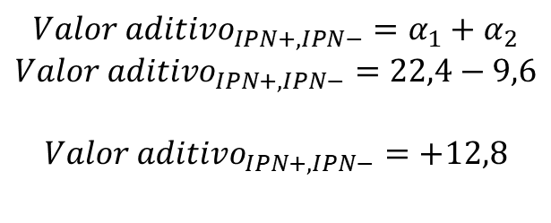
Ejercicio
Una de las principales enfermedades en salmón es la enfermedad del virus de la pancreatitis infecciosa del salmón (IPN). Esta enfermedad presenta mortalidades que varían entre 20% y 100%. Hace años atrás se descubrió una región del genoma (haplotipos) que permiten explicar el 90% de la resistencia a esta enfermedad (IPN+ o IPN-). En una población se observó que los promedios de supervivencia entre los grupos eran los siguientes:
Haplotipo | Número | Sobrevivencia (%)
IPN+, IPN+ | 900 | 90
IPN+, IPN- | 4.200 | 30
IPN-, IPN- | 4.900 | 10
Valores genotípicos
$$a=40$$
$$d=−20$$
Frecuencias genéticas
$$p=0,3$$
$$q=0,7$$
Valores aditivos
Efectos medios
$$α_{1}=22,4$$
$$α_{2}=−9,6$$
$${Valor aditivo}_{IPN+,IPN−}=α_{1}+α_{2}$$
$${Valor aditivo}_{IPN+,IPN−}=22,4−9,6$$
$${Valor aditivo}_{IPN+,IPN−}=+12,8$$

Slide 18
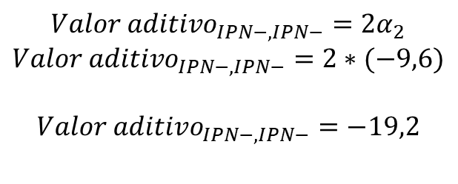
Ejercicio
Una de las principales enfermedades en salmón es la enfermedad del virus de la pancreatitis infecciosa del salmón (IPN). Esta enfermedad presenta mortalidades que varían entre 20% y 100%. Hace años atrás se descubrió una región del genoma (haplotipos) que permiten explicar el 90% de la resistencia a esta enfermedad (IPN+ o IPN-). En una población se observó que los promedios de supervivencia entre los grupos eran los siguientes:
Haplotipo | Número | Sobrevivencia (%)
IPN+, IPN+ | 900 | 90
IPN+, IPN- | 4.200 | 30
IPN-, IPN- | 4.900 | 10
Valores genotípicos
$$a=40$$
$$d=−20$$
Frecuencias genéticas
$$p=0,3$$
$$q=0,7$$
Valores aditivos
Efectos medios
$$α_{1}=22,4$$
$$α_{2}=−9,6$$
$${Valor aditivo}_{IPN−,IPN−}=2α_{2}$$
$${Valor aditivo}_{IPN−,IPN−}=2∗(−9,6)$$
$${Valor aditivo}_{IPN−,IPN−}=−19,2$$

Slide 19
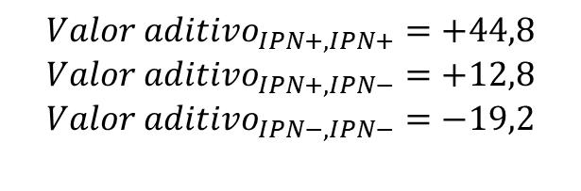
Ejercicio
Una de las principales enfermedades en salmón es la enfermedad del virus de la pancreatitis infecciosa del salmón (IPN). Esta enfermedad presenta mortalidades que varían entre 20% y 100%. Hace años atrás se descubrió una región del genoma (haplotipos) que permiten explicar el 90% de la resistencia a esta enfermedad (IPN+ o IPN-). En una población se observó que los promedios de supervivencia entre los grupos eran los siguientes:
Haplotipo | Número | Sobrevivencia (%)
IPN+, IPN+ | 900 | 90
IPN+, IPN- | 4.200 | 30
IPN-, IPN- | 4.900 | 10
Valores genotípicos
$$a=40$$
$$d=−20$$
Frecuencias genéticas
$$p=0,3$$
$$q=0,7$$
Valores aditivos
Efectos medios
$$α_{1}=22,4$$
$$α_{2}=−9,6$$
$${Valor aditivo}_{IPN+,IPN+}=+44,8$$
$${Valor aditivo}_{IPN+,IPN−}=+12,8$$
$${Valor aditivo}_{IPN−,IPN−}=−19,2$$

Slide 20



Ejercicio
Una de las principales enfermedades en salmón es la enfermedad del virus de la pancreatitis infecciosa del salmón (IPN). Esta enfermedad presenta mortalidades que varían entre 20% y 100%. Hace años atrás se descubrió una región del genoma (haplotipos) que permiten explicar el 90% de la resistencia a esta enfermedad (IPN+ o IPN-). En una población se observó que los promedios de supervivencia entre los grupos eran los siguientes:
Haplotipo | Número | Sobrevivencia (%)
IPN+, IPN+ | 900 | 90
IPN+, IPN- | 4.200 | 30
IPN-, IPN- | 4.900 | 10
Valores genotípicos
$$a=40$$
$$d=−20$$
Frecuencias genéticas
$$p=0,3$$
$$q=0,7$$
Cálculo de la heredabilidad
Efectos medios
$$α_{1}=22,4$$
$$α_{2}=−9,6$$
$$h^{2}=\frac{V_{A}}{V_{P}}$$
$$V_{P}=V_{G}+V_{E}$$
$$V_{A}+V_{D}+V_{I}$$

Slide 21

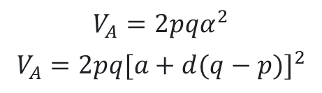

Ejercicio
Una de las principales enfermedades en salmón es la enfermedad del virus de la pancreatitis infecciosa del salmón (IPN). Esta enfermedad presenta mortalidades que varían entre 20% y 100%. Hace años atrás se descubrió una región del genoma (haplotipos) que permiten explicar el 90% de la resistencia a esta enfermedad (IPN+ o IPN-). En una población se observó que los promedios de supervivencia entre los grupos eran los siguientes:
Haplotipo | Número | Sobrevivencia (%)
IPN+, IPN+ | 900 | 90
IPN+, IPN- | 4.200 | 30
IPN-, IPN- | 4.900 | 10
Valores genotípicos
$$a=40$$
$$d=−20$$
Frecuencias genéticas
$$p=0,3$$
$$q=0,7$$
Varianza genética
Efectos medios
$$α_{1}=22,4$$
$$α_{2}=−9,6$$
$$V_{G}=V_{A}+V_{D}+V_{I}$$
Varianza aditiva
Varianza dominante
$$V_{A}=2pqα^{2}$$ $$V_{A}=2pq{[a+d(q−p)]}^{2}$$
$$V_{D}={(2pqd)}^{2}$$

Slide 22



Ejercicio
Una de las principales enfermedades en salmón es la enfermedad del virus de la pancreatitis infecciosa del salmón (IPN). Esta enfermedad presenta mortalidades que varían entre 20% y 100%. Hace años atrás se descubrió una región del genoma (haplotipos) que permiten explicar el 90% de la resistencia a esta enfermedad (IPN+ o IPN-). En una población se observó que los promedios de supervivencia entre los grupos eran los siguientes:
Haplotipo | Número | Sobrevivencia (%)
IPN+, IPN+ | 900 | 90
IPN+, IPN- | 4.200 | 30
IPN-, IPN- | 4.900 | 10
Valores genotípicos
$$a=40$$
$$d=−20$$
Frecuencias genéticas
$$p=0,3$$
$$q=0,7$$
Varianza aditiva
Varianza dominante
Efectos medios
$$α_{1}=22,4$$
$$α_{2}=−9,6$$
$$V_{A}=2pq{[a+d(q−p)]}^{2}$$
$$V_{D}={(2pqd)}^{2}$$
$$V_{A}=2∗0,3∗0,7{[40+(−20)(0,7−0,3)]}^{2}$$
$$V_{A}=0,42{[32]}^{2}$$
$$V_{A}=430,08$$

Slide 23




Ejercicio
Una de las principales enfermedades en salmón es la enfermedad del virus de la pancreatitis infecciosa del salmón (IPN). Esta enfermedad presenta mortalidades que varían entre 20% y 100%. Hace años atrás se descubrió una región del genoma (haplotipos) que permiten explicar el 90% de la resistencia a esta enfermedad (IPN+ o IPN-). En una población se observó que los promedios de supervivencia entre los grupos eran los siguientes:
Haplotipo | Número | Sobrevivencia (%)
IPN+, IPN+ | 900 | 90
IPN+, IPN- | 4.200 | 30
IPN-, IPN- | 4.900 | 10
Valores genotípicos
$$a=40$$
$$d=−20$$
Frecuencias genéticas
$$p=0,3$$
$$q=0,7$$
Varianza aditiva
Varianza dominante
Efectos medios
$$α_{1}=22,4$$
$$α_{2}=−9,6$$
$$V_{A}=430,08$$
$$V_{D}={(2pqd)}^{2}$$
$$V_{D}={[2∗0,3∗0,7∗\left(−20\right)]}^{2}$$
$$V_{D}={[−8,4]}^{2}$$
$$V_{D}=70,56$$

Slide 24






Ejercicio
Una de las principales enfermedades en salmón es la enfermedad del virus de la pancreatitis infecciosa del salmón (IPN). Esta enfermedad presenta mortalidades que varían entre 20% y 100%. Hace años atrás se descubrió una región del genoma (haplotipos) que permiten explicar el 90% de la resistencia a esta enfermedad (IPN+ o IPN-). En una población se observó que los promedios de supervivencia entre los grupos eran los siguientes:
Haplotipo | Número | Sobrevivencia (%)
IPN+, IPN+ | 900 | 90
IPN+, IPN- | 4.200 | 30
IPN-, IPN- | 4.900 | 10
Valores genotípicos
$$a=40$$
$$d=−20$$
Frecuencias genéticas
$$p=0,3$$
$$q=0,7$$
Varianza genética
Varianza fenotípica
Efectos medios
$$α_{1}=22,4$$
$$α_{2}=−9,6$$
$$V_{G}=V_{A}+V_{D}+V_{I}$$
$$V_{P}=V_{G}+V_{E}$$
$$V_{G}=430,08+70,56$$
$$V_{P}=500,64+200$$
$$V_{G}=500,64$$
$$V_{P}=700,64$$

Slide 25
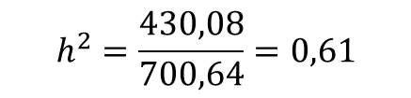
Ejercicio
Una de las principales enfermedades en salmón es la enfermedad del virus de la pancreatitis infecciosa del salmón (IPN). Esta enfermedad presenta mortalidades que varían entre 20% y 100%. Hace años atrás se descubrió una región del genoma (haplotipos) que permiten explicar el 90% de la resistencia a esta enfermedad (IPN+ o IPN-). En una población se observó que los promedios de supervivencia entre los grupos eran los siguientes:
Haplotipo | Número | Sobrevivencia (%)
IPN+, IPN+ | 900 | 90
IPN+, IPN- | 4.200 | 30
IPN-, IPN- | 4.900 | 10
Valores genotípicos
$$a=40$$
$$d=−20$$
Frecuencias genéticas
$$p=0,3$$
$$q=0,7$$
Cálculo de la heredabilidad
Efectos medios
$$α_{1}=22,4$$
$$α_{2}=−9,6$$
$$h^{2}=\frac{V_{A}}{V_{P}}$$
$$h^{2}=\frac{430,08}{700,64}=0,61$$

Slide 26

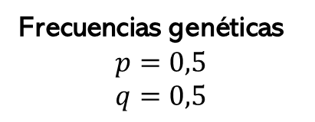
Ejercicio
Una de las principales enfermedades en salmón es la enfermedad del virus de la pancreatitis infecciosa del salmón (IPN). Esta enfermedad presenta mortalidades que varían entre 20% y 100%. Hace años atrás se descubrió una región del genoma (haplotipos) que permiten explicar el 90% de la resistencia a esta enfermedad (IPN+ o IPN-). En una población se observó que los promedios de supervivencia entre los grupos eran los siguientes:
Haplotipo | Número | Sobrevivencia (%)
IPN+, IPN+ | 900 | 90
IPN+, IPN- | 4.200 | 30
IPN-, IPN- | 4.900 | 10
Valores genotípicos
$$a=40$$
$$d=−20$$
Frecuencias genéticas
$$p=0,5$$
$$q=0,5$$
Varianza aditiva
Varianza dominante
$$V_{A}=2pq{[a+d(q−p)]}^{2}$$
$$V_{D}={(2pqd)}^{2}$$
$$V_{A}=2∗0,5∗0,5{[40+(−20)(0,5−0,5)]}^{2}$$
$$V_{A}=0,5{[40]}^{2}$$
$$V_{A}=800$$

Slide 27




Ejercicio
Una de las principales enfermedades en salmón es la enfermedad del virus de la pancreatitis infecciosa del salmón (IPN). Esta enfermedad presenta mortalidades que varían entre 20% y 100%. Hace años atrás se descubrió una región del genoma (haplotipos) que permiten explicar el 90% de la resistencia a esta enfermedad (IPN+ o IPN-). En una población se observó que los promedios de supervivencia entre los grupos eran los siguientes:
Haplotipo | Número | Sobrevivencia (%)
IPN+, IPN+ | 900 | 90
IPN+, IPN- | 4.200 | 30
IPN-, IPN- | 4.900 | 10
Valores genotípicos
$$a=40$$
$$d=−20$$
Frecuencias genéticas
$$p=0,5$$
$$q=0,5$$
Varianza aditiva
Varianza dominante
$$V_{A}=800$$
$$V_{D}={(2pqd)}^{2}$$
$$V_{D}={[2∗0,5∗0,5∗\left(−20\right)]}^{2}$$
$$V_{D}={[−10]}^{2}$$
$$V_{D}=100$$

Slide 28




Ejercicio
Una de las principales enfermedades en salmón es la enfermedad del virus de la pancreatitis infecciosa del salmón (IPN). Esta enfermedad presenta mortalidades que varían entre 20% y 100%. Hace años atrás se descubrió una región del genoma (haplotipos) que permiten explicar el 90% de la resistencia a esta enfermedad (IPN+ o IPN-). En una población se observó que los promedios de supervivencia entre los grupos eran los siguientes:
Haplotipo | Número | Sobrevivencia (%)
IPN+, IPN+ | 900 | 90
IPN+, IPN- | 4.200 | 30
IPN-, IPN- | 4.900 | 10
Valores genotípicos
$$a=40$$
$$d=−20$$
Frecuencias genéticas
$$p=0,5$$
$$q=0,5$$
Varianza genética
Varianza fenotípica
$$V_{G}=V_{A}+V_{D}+V_{I}$$
$$V_{P}=V_{G}+V_{E}$$
$$V_{G}=800+100$$
$$V_{P}=900+200$$
$$V_{G}=900$$
$$V_{P}=1.100$$

Slide 29
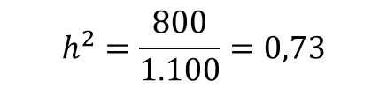
Ejercicio
Una de las principales enfermedades en salmón es la enfermedad del virus de la pancreatitis infecciosa del salmón (IPN). Esta enfermedad presenta mortalidades que varían entre 20% y 100%. Hace años atrás se descubrió una región del genoma (haplotipos) que permiten explicar el 90% de la resistencia a esta enfermedad (IPN+ o IPN-). En una población se observó que los promedios de supervivencia entre los grupos eran los siguientes:
Haplotipo | Número | Sobrevivencia (%)
IPN+, IPN+ | 900 | 90
IPN+, IPN- | 4.200 | 30
IPN-, IPN- | 4.900 | 10
Valores genotípicos
$$a=40$$
$$d=−20$$
Frecuencias genéticas
$$p=0,5$$
$$q=0,5$$
Cálculo de la heredabilidad
$$h^{2}=\frac{V_{A}}{V_{P}}$$
$$h^{2}=\frac{800}{1.100}=0,73$$

Slide 30
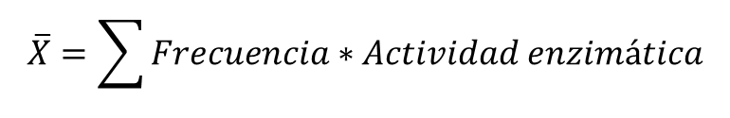
Ejercicio 1
En una muestra de la población inglesa se encontraban presentes tres variantes alélicas de la enzima eritrocitaria fosfatasa ácida. La tabla siguiente da los genotipos con sus frecuencias en la muestra y la actividad enzimática media de cada genotipo (no se encontraron individuos CC). ¿Cuál es la actividad enzimática media de esa población?
Genotipo | Frecuencia (%) | Actividad enzimática
AA | 9,6 | 122
AB | 48,3 | 154
BB | 34,3 | 188
AC | 2,8 | 184
BC | 5 | 212
Media poblacional
$$\overline{X}=\sum{Frecuencia∗Actividad enzimática}$$

Slide 31
Ejercicio 1
En una muestra de la población inglesa se encontraban presentes tres variantes alélicas de la enzima eritrocitaria fosfatasa ácida. La tabla siguiente da los genotipos con sus frecuencias en la muestra y la actividad enzimática media de cada genotipo (no se encontraron individuos CC). ¿Cuál es la actividad enzimática media de esa población?
Genotipo | Frecuencia (%) | Actividad enzimática | Frecuencia x Actividad enz.
AA | 9,6 | 122 | 11,71
AB | 48,3 | 154 | 74,38
BB | 34,3 | 188 | 64,48
AC | 2,8 | 184 | 5,15
BC | 5 | 212 | 10,6

Slide 32
Ejercicio 1
En una muestra de la población inglesa se encontraban presentes tres variantes alélicas de la enzima eritrocitaria fosfatasa ácida. La tabla siguiente da los genotipos con sus frecuencias en la muestra y la actividad enzimática media de cada genotipo (no se encontraron individuos CC). ¿Cuál es la actividad enzimática media de esa población?
Genotipo | Frecuencia (%) | Actividad enzimática
AA | 9,6 | 122
AB | 48,3 | 154
BB | 34,3 | 188
AC | 2,8 | 184
BC | 5 | 212
Media poblacional
$$\overline{X}=\sum{Frecuencia∗Actividad enzimática}$$
$$\overline{X}=166,32$$

Slide 33
Ejercicio 1
Con las actividades enzimáticas de los genotipos de la fosfatasa ácida eritrocitaria (ejercicio anterior), calcule la actividad enzimática media en una población que carece del alelo C, considerando una frecuencia génica para el alelo A de 0,2 y que la población se encuentra en equilibrio H-W. Además, calcúlese la media poblacional según el modelo Falconer.
Genotipo | Frecuencia | Actividad enzimática (Promedio)

Slide 34
Ejercicio 1
Con las actividades enzimáticas de los genotipos de la fosfatasa ácida eritrocitaria (ejercicio anterior), calcule la actividad enzimática media en una población que carece del alelo C, considerando una frecuencia génica para el alelo A de 0,2 y que la población se encuentra en equilibrio H-W. Además, calcúlese la media poblacional según el modelo Falconer.
Genotipo | Frecuencia | Actividad enzimática (Promedio)
AA
AB
BB

Slide 35
Ejercicio 1
Con las actividades enzimáticas de los genotipos de la fosfatasa ácida eritrocitaria (ejercicio anterior), calcule la actividad enzimática media en una población que carece del alelo C, considerando una frecuencia génica para el alelo A de 0,2 y que la población se encuentra en equilibrio H-W. Además, calcúlese la media poblacional según el modelo Falconer.
Genotipo | Frecuencia | Actividad enzimática (Promedio)
AA |  | 122
AB |  | 154
BB |  | 188

Slide 36
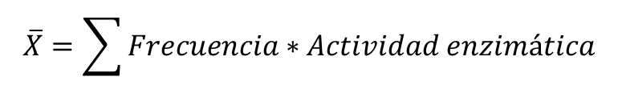
Ejercicio 1
Con las actividades enzimáticas de los genotipos de la fosfatasa ácida eritrocitaria (ejercicio anterior), calcule la actividad enzimática media en una población que carece del alelo C, considerando una frecuencia génica para el alelo A de 0,2 y que la población se encuentra en equilibrio H-W. Además, calcúlese la media poblacional según el modelo Falconer.
Genotipo | Frecuencia | Actividad enzimática (Promedio)
AA | 0,04 | 122
AB | 0,32 | 154
BB | 0,64 | 188
Media poblacional
$$\overline{X}=\sum{Frecuencia∗Actividad enzimática}$$
$$\overline{X}=174,48$$

Slide 37
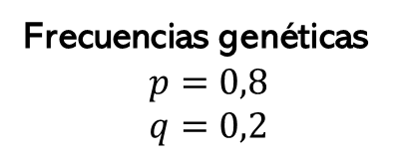
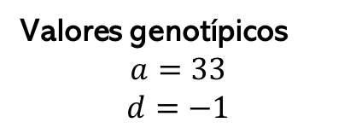

Ejercicio 1
Con las actividades enzimáticas de los genotipos de la fosfatasa ácida eritrocitaria (ejercicio anterior), calcule la actividad enzimática media en una población que carece del alelo C, considerando una frecuencia génica para el alelo A de 0,2 y que la población se encuentra en equilibrio H-W. Además, calcúlese la media poblacional según el modelo Falconer.
Genotipo | Frecuencia | Actividad enzimática (Promedio)
AA | 0,04 | 122
AB | 0,32 | 154
BB | 0,64 | 188
Valor homocigoto medio = 155
Valores genotípicos
$$a=33$$
$$d=−1$$
Frecuencias genéticas
$$p=0,8$$
$$q=0,2$$
Calcule el promedio poblacional (Falconer)
$$M=a\left(p−q\right)+2dpq$$

Slide 38
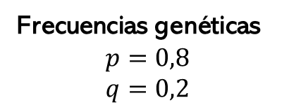
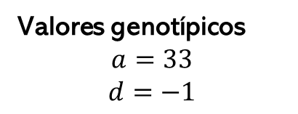

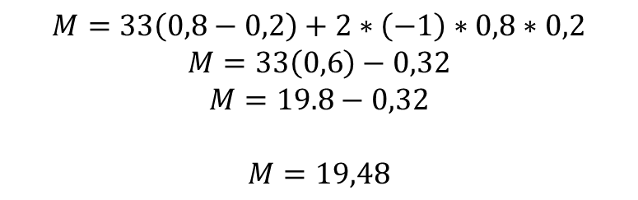

Ejercicio 1
Con las actividades enzimáticas de los genotipos de la fosfatasa ácida eritrocitaria (ejercicio anterior), calcule la actividad enzimática media en una población que carece del alelo C, considerando una frecuencia génica para el alelo A de 0,2 y que la población se encuentra en equilibrio H-W. Además, calcúlese la media poblacional según el modelo Falconer.
Genotipo | Frecuencia | Actividad enzimática (Promedio)
AA | 0,04 | 122
AB | 0,32 | 154
BB | 0,64 | 188
Calcule el promedio poblacional (Falconer)
$$M=a\left(p−q\right)+2dpq$$
$$M=33\left(0,8−0,2\right)+2∗\left(−1\right)∗0,8∗0,2$$
$$M=33\left(0,6\right)−0,32$$
$$M=19.8−0,32$$
$$M=19,48$$
Valores genotípicos
$$a=33$$
$$d=−1$$
Frecuencias genéticas
$$p=0,8$$
$$q=0,2$$
$$Valor real=174,48$$

Slide 39
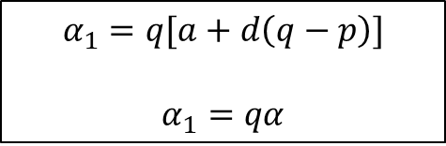
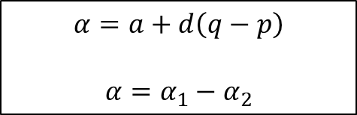
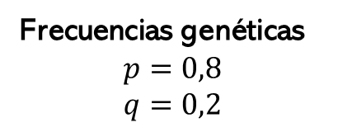
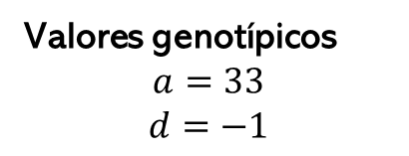
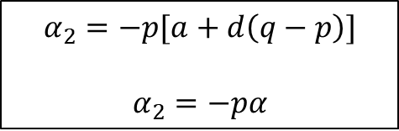
Ejercicio 1
¿Cuáles son los efectos medios de los dos alelos y el efecto medio de una sustitución génica en esta misma población?
Genotipo | Frecuencia | Actividad enzimática (Promedio)
AA | 0,04 | 122
AB | 0,32 | 154
BB | 0,64 | 188
$$α_{1}=q[a+d\left(q−p\right)]$$
$$α_{1}=qα$$
$$α_{2}=−p[a+d\left(q−p\right)]$$
$$α_{2}=−pα$$
$$α=a+d\left(q−p\right)$$
$$α=α_{1}−α_{2}$$
Valores genotípicos
$$a=33$$
$$d=−1$$
Frecuencias genéticas
$$p=0,8$$
$$q=0,2$$

Slide 40
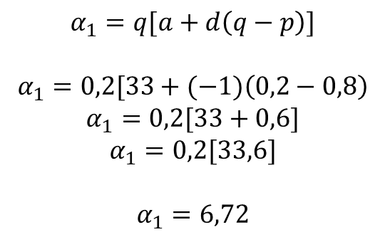
Ejercicio 1
¿Cuáles son los efectos medios de los dos alelos y el efecto medio de una sustitución génica en esta misma población?
Genotipo | Frecuencia | Actividad enzimática (Promedio)
AA | 0,04 | 122
AB | 0,32 | 154
BB | 0,64 | 188
Efecto medio del alelo B
$$α_{1}=q[a+d\left(q−p\right)]$$
$$α_{1}=0,2[33+(−1)\left(0,2−0,8\right)$$
$$α_{1}=0,2[33+0,6]$$
$$α_{1}=0,2[33,6]$$
$$α_{1}=6,72$$
Valores genotípicos
$$a=33$$
$$d=−1$$
Frecuencias genéticas
$$p=0,8$$
$$q=0,2$$

Slide 41
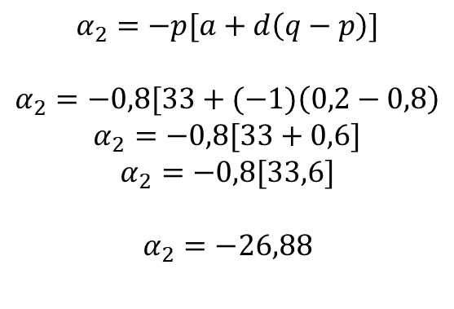
Ejercicio 1
¿Cuáles son los efectos medios de los dos alelos y el efecto medio de una sustitución génica en esta misma población?
Genotipo | Frecuencia | Actividad enzimática (Promedio)
AA | 0,04 | 122
AB | 0,32 | 154
BB | 0,64 | 188
Efecto medio del alelo A
$$α_{2}=−p[a+d\left(q−p\right)]$$
$$α_{2}=−0,8[33+(−1)\left(0,2−0,8\right)$$
$$α_{2}=−0,8[33+0,6]$$
$$α_{2}=−0,8[33,6]$$
$$α_{2}=−26,88$$
Valores genotípicos
$$a=33$$
$$d=−1$$
Frecuencias genéticas
$$p=0,8$$
$$q=0,2$$

Slide 42
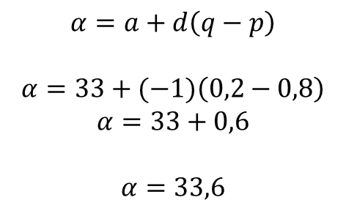


Ejercicio 1
¿Cuáles son los efectos medios de los dos alelos y el efecto medio de una sustitución génica en esta misma población?
Genotipo | Frecuencia | Actividad enzimática (Promedio)
AA | 0,04 | 122
AB | 0,32 | 154
BB | 0,64 | 188
Efecto promedio de sustitución
$$α=a+d\left(q−p\right)$$
$$α=33+(−1)\left(0,2−0,8\right)$$
$$α=33+0,6$$
$$α=33,6$$
Valores genotípicos
$$a=33$$
$$d=−1$$
Frecuencias genéticas
$$p=0,8$$
$$q=0,2$$
$$α_{1}=qα$$
$$α_{2}=−pα$$

Slide 43
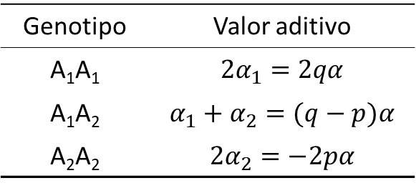
Ejercicio 1
¿Cuáles son los valores aditivos de los 3 genotipos presentes en esta población?
Genotipo | Frecuencia | Actividad enzimática (Promedio)
AA | 0,04 | 122
AB | 0,32 | 154
BB | 0,64 | 188
Calcule los valores aditivos
Genotipo | Valor aditivo
A₁A₁ | $$2α_{1}=2qα$$
A₁A₂ | $$α_{1}+α_{2}=(q−p)α$$
A₂A₂ | $$2α_{2}=−2pα$$
Valores genotípicos
$$a=33$$
$$d=−1$$
Frecuencias genéticas
$$p=0,8$$
$$q=0,2$$

Slide 44
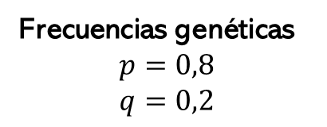
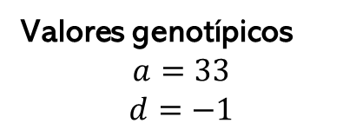
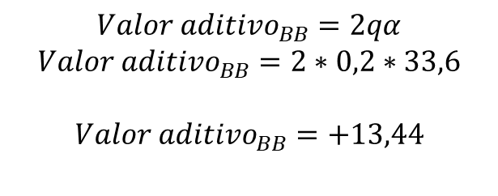

Ejercicio 1
¿Cuáles son los valores aditivos de los 3 genotipos presentes en esta población?
Valores genotípicos
$$a=33$$
$$d=−1$$
Calcule los valores aditivos
$${Valor aditivo}_{BB}=2qα$$
$${Valor aditivo}_{BB}=2∗0,2∗33,6$$
$${Valor aditivo}_{BB}=+13,44$$
Frecuencias genéticas
$$p=0,8$$
$$q=0,2$$
Efecto promedio de sustitución
$$α=33,6$$

Slide 45
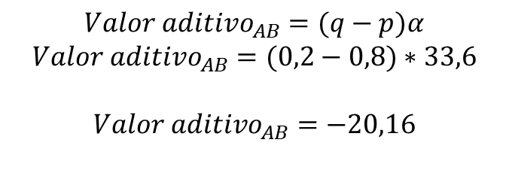
Ejercicio 1
¿Cuáles son los valores aditivos de los 3 genotipos presentes en esta población?
Valores genotípicos
$$a=33$$
$$d=−1$$
Calcule los valores aditivos
$${Valor aditivo}_{AB}=(q−p)α$$
$${Valor aditivo}_{AB}=(0,2−0,8)∗33,6$$
$${Valor aditivo}_{AB}=−20,16$$
Frecuencias genéticas
$$p=0,8$$
$$q=0,2$$
Efecto promedio de sustitución
$$α=33,6$$

Slide 46
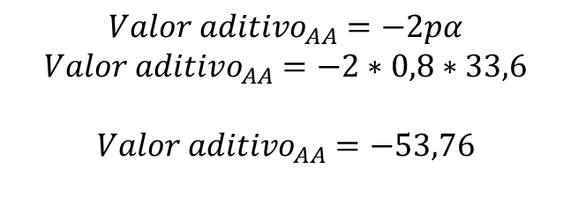
Ejercicio 1
¿Cuáles son los valores aditivos de los 3 genotipos presentes en esta población?
Valores genotípicos
$$a=33$$
$$d=−1$$
Calcule los valores aditivos
$${Valor aditivo}_{AA}=−2pα$$
$${Valor aditivo}_{AA}=−2∗0,8∗33,6$$
$${Valor aditivo}_{AA}=−53,76$$
Frecuencias genéticas
$$p=0,8$$
$$q=0,2$$
Efecto promedio de sustitución
$$α=33,6$$

Slide 47
Ejercicio 1
¿Cuáles son los valores aditivos de los 3 genotipos presentes en esta población?
Valores genotípicos
$$a=33$$
$$d=−1$$
Calcule los valores aditivos
$${Valor aditivo}_{BB}=+13,78$$
Frecuencias genéticas
$$p=0,8$$
$$q=0,2$$
$${Valor aditivo}_{AB}=−20,16$$
$${Valor aditivo}_{AA}=−53,76$$
Efecto promedio de sustitución
$$α=33,6$$

Slide 48
Ejercicio 2
En base a la siguiente figura, construya la matriz de parentesco.
A
B
C
D
E
F
Notes:
These processes continue over the lifetimes of individuals, populations, and species.

Slide 49
Ejercicio 2
En base a la siguiente figura, construya la matriz de parentesco.
A
B
Individuo | Padre | Madre
A | ? | ?
B | A | ?
C | A | B
D | C | ?
E | C | D
F | C | E
C
D
E
F
Notes:
These processes continue over the lifetimes of individuals, populations, and species.

Slide 50
Ejercicio 2
En base a la siguiente figura, construya la matriz de parentesco.
 | ?-? | A-? | A-B | C-? | C-D | C-E
 | A | B | C | D | E | F
A | 1 | 0.5 | 0.75 | 0.375 | 0.5625 | 1.03125
B | 0.5 | 1 | 0.75 | 0.375 | 0.5625 | 1.03125
C | 0.75 | 0.75 | 1.25 | 0.625 | 0.9375 | 1.71875
D | 0.375 | 0.375 | 0.625 | 1 | 0.8125 | 1.03125
E | 0.5625 | 0.5625 | 0.9375 | 0.8125 | 1.3125 | 1.59375
F | 1.03125 | 1.03125 | 1.71875 | 1.03125 | 1.59375 | 1.46875
Individuo | Padre | Madre
A | ? | ?
B | A | ?
C | A | B
D | C | ?
E | C | D
F | C | E
Notes:
These processes continue over the lifetimes of individuals, populations, and species.

Slide 51
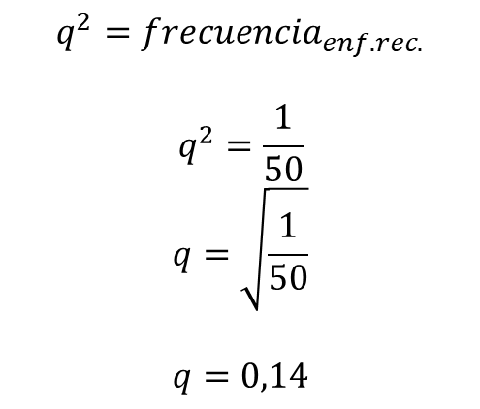
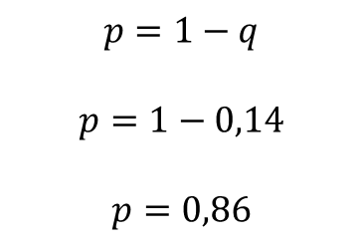
Ejercicio 2
$$P=p^{2}+pqF=p^{2}\left(1−F\right)+pF$$
$$H=2pq−2pqF=2pq\left(1−F\right)$$
$$Q=q^{2}+pqF=q^{2}\left(1−F\right)+qF$$
Suponga que la frecuencia de una enfermedad recesiva autosómica en esta población es de 1/50. ¿Cuál es la frecuencia esperada de individuos enfermos en la descendencia generada por la cruza entre E-F?
Cálculo de frecuencias génicas
$$q^{2}={frecuencia}_{enf. rec.}$$
$$q^{2}=\frac{1}{50}$$
$$q=\sqrt{\frac{1}{50}}$$
$$q=0,14$$
$$p=1−q$$
$$p=1−0,14$$
$$p=0,86$$
Notes:
These processes continue over the lifetimes of individuals, populations, and species.

Slide 52


Ejercicio 2
$$P=p^{2}+pqF=p^{2}\left(1−F\right)+pF$$
$$H=2pq−2pqF=2pq\left(1−F\right)$$
$$Q=q^{2}+pqF=q^{2}\left(1−F\right)+qF$$
Suponga que la frecuencia de una enfermedad recesiva autosómica en esta población es de 1/50. ¿Cuál es la frecuencia esperada de individuos enfermos en la descendencia generada por la cruza entre E-F?
Frecuencias génicas
Tasas de consanguinidad
$$p=0,86$$
$$q=0,14$$
$$F_{d_{E−F}}= ?$$
Notes:
These processes continue over the lifetimes of individuals, populations, and species.

Slide 53

Ejercicio 2
$$P=p^{2}+pqF=p^{2}\left(1−F\right)+pF$$
$$H=2pq−2pqF=2pq\left(1−F\right)$$
$$Q=q^{2}+pqF=q^{2}\left(1−F\right)+qF$$
Suponga que la frecuencia de una enfermedad recesiva autosómica en esta población es de 1/50. ¿Cuál es la frecuencia esperada de individuos enfermos en la descendencia generada por la cruza entre E-F?
Frecuencias génicas
Tasas de consanguinidad
$$p=0,86$$
$$q=0,14$$
$$F_{d_{E−F}}=\frac{1}{2}a_{E−F}$$
Notes:
These processes continue over the lifetimes of individuals, populations, and species.

Slide 54
Ejercicio 2
En base a la siguiente figura, construya la matriz de parentesco.
 | ?-? | A-? | A-B | C-? | C-D | C-E
 | A | B | C | D | E | F
A | 1 | 0.5 | 0.75 | 0.375 | 0.5625 | 1.03125
B | 0.5 | 1 | 0.75 | 0.375 | 0.5625 | 1.03125
C | 0.75 | 0.75 | 1.25 | 0.625 | 0.9375 | 1.71875
D | 0.375 | 0.375 | 0.625 | 1 | 0.8125 | 1.03125
E | 0.5625 | 0.5625 | 0.9375 | 0.8125 | 1.3125 | 1.59375
F | 1.03125 | 1.03125 | 1.71875 | 1.03125 | 1.59375 | 1.46875
Individuo | Padre | Madre
A | ? | ?
B | A | ?
C | A | B
D | C | ?
E | C | D
F | C | E
Notes:
These processes continue over the lifetimes of individuals, populations, and species.

Slide 55




Ejercicio 2
$$P=p^{2}+pqF=p^{2}\left(1−F\right)+pF$$
$$H=2pq−2pqF=2pq\left(1−F\right)$$
$$Q=q^{2}+pqF=q^{2}\left(1−F\right)+qF$$
Suponga que la frecuencia de una enfermedad recesiva autosómica en esta población es de 1/50. ¿Cuál es la frecuencia esperada de individuos enfermos en la descendencia generada por la cruza entre E-F?
Frecuencias génicas
Tasas de consanguinidad
$$p=0,86$$
$$q=0,14$$
$$F_{d_{E−F}}=\frac{1}{2}a_{E−F}$$
$$F_{d_{E−F}}=\frac{1}{2}∗1,59$$
$$F_{d_{E−F}}=0,795$$
Notes:
These processes continue over the lifetimes of individuals, populations, and species.

Slide 56


Ejercicio 2
$$P=p^{2}+pqF=p^{2}\left(1−F\right)+pF$$
$$H=2pq−2pqF=2pq\left(1−F\right)$$
$$Q=q^{2}+pqF=q^{2}\left(1−F\right)+qF$$
Suponga que la frecuencia de una enfermedad recesiva autosómica en esta población es de 1/50. ¿Cuál es la frecuencia esperada de individuos enfermos en la descendencia generada por la cruza entre E-F?
Frecuencias génicas
Tasas de consanguinidad
$$p=0,86$$
$$q=0,14$$
$$F_{d_{E−F}}=0,795$$
Cálculo de frecuencia esperada
$$?$$
Notes:
These processes continue over the lifetimes of individuals, populations, and species.

Slide 57

Ejercicio 2
$$P=p^{2}+pqF=p^{2}\left(1−F\right)+pF$$
$$H=2pq−2pqF=2pq\left(1−F\right)$$
$$Q=q^{2}+pqF=q^{2}\left(1−F\right)+qF$$
Suponga que la frecuencia de una enfermedad recesiva autosómica en esta población es de 1/50. ¿Cuál es la frecuencia esperada de individuos enfermos en la descendencia generada por la cruza entre E-F?
Frecuencias génicas
Tasas de consanguinidad
$$p=0,86$$
$$q=0,14$$
$$F_{d_{E−F}}=0,795$$
Cálculo de frecuencia esperada
$$Q=q^{2}+pqF$$
Notes:
These processes continue over the lifetimes of individuals, populations, and species.

Slide 58
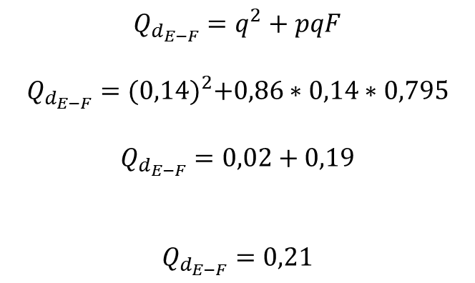
Ejercicio 2
$$P=p^{2}+pqF=p^{2}\left(1−F\right)+pF$$
$$H=2pq−2pqF=2pq\left(1−F\right)$$
$$Q=q^{2}+pqF=q^{2}\left(1−F\right)+qF$$
Suponga que la frecuencia de una enfermedad recesiva autosómica en esta población es de 1/50. ¿Cuál es la frecuencia esperada de individuos enfermos en la descendencia generada por la cruza entre E-F?
Frecuencia esperadas
$$Q_{d_{E−F}}=q^{2}+pqF$$
$$Q_{d_{E−F}}={(0,14)}^{2}+0,86∗0,14∗0,795$$
$$Q_{d_{E−F}}=0,02+0,19$$
$$Q_{d_{E−F}}=0,21$$
La frecuencia esperada para esta enfermedad en la descendencia generada por la cruza entre E y F es de 0,21 (21%)
Notes:
These processes continue over the lifetimes of individuals, populations, and species.

Slide 59
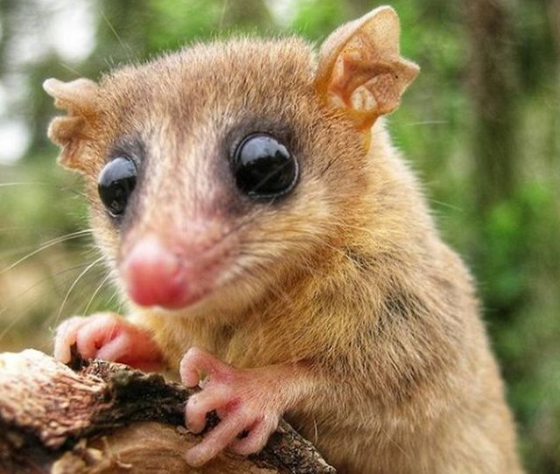
Ejercicio 3
Para una población de 3.000 monitos del monte (Dromiciops gliroides) se han calculado las frecuencias genotípicas del gen Z. Éstas son:
P=0,28 H=0,63 Q=0,09
Determine si esta población se encuentra bajo Equilibrio Hardy-Weinberg.

Slide 60
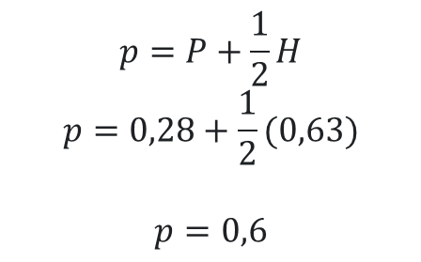

Ejercicio 3
Para una población de 3.000 monitos del monte (Dromiciops gliroides) se han calculado las frecuencias genotípicas del gen Z. Éstas son:
P=0,28 H=0,63 Q=0,09
Determine si esta población se encuentra bajo Equilibrio Hardy-Weinberg.
Cálculo de frecuencias genéticas
$$p=P+\frac{1}{2}H$$
$$p=0,28+\frac{1}{2}(0,63)$$
$$p=0,6$$
$$q=Q+\frac{1}{2}H$$
$$q=0,09+\frac{1}{2}(0,63)$$
$$q=0,4$$

Slide 61

Prueba de Chi-Cuadrado (X²)
En este caso se utiliza para comparar la distribución de los datos pertenecientes a distintos sets (como lo pueden ser dos poblaciones distintas o los valores esperados y observados de una misma población).
H₀ = Ambas distribuciones son iguales
Para confirmar la hipótesis nula se espera que X² ≤ 3,841, siendo
p > 0,05
En este caso, eso significa que la población se encuentra bajo equilibrio H-W
H₁ = Ambas distribuciones NO son iguales
Para confirmar la hipótesis alternativa se espera que X² > 3,841, siendo p ≤ 0,05
En este caso, eso significa que la población NO se encuentra bajo equilibrio H-W
Se trabajará con p = 0,05 y df = 1
Valor crítico = 3,841
Notes:
• Comparar datos observados con esperados
• df = 1 is generally used for HW even when there are three phenotypes because the expected can be calculated starting with one of the two alleles

Slide 62

Prueba de Chi-Cuadrado (X²)
En este caso se utiliza para comparar la distribución de los datos pertenecientes a distintos sets (como lo pueden ser dos poblaciones distintas o los valores esperados y observados de una misma población).
$$X^{2}≤3,841$$
$$p > 0,05$$

Slide 63

Prueba de Chi-Cuadrado (X²)
En este caso se utiliza para comparar la distribución de los datos pertenecientes a distintos sets (como lo pueden ser dos poblaciones distintas o los valores esperados y observados de una misma población).
$$X^{2}>3,841$$
p $≤$ 0,05

Slide 64

Ejercicio 3
Para una población de 3.000 monitos del monte (Dromiciops gliroides) se han calculado las frecuencias genotípicas del gen Z. Éstas son:
P=0,28 H=0,63 Q=0,09
Determine si esta población se encuentra bajo Equilibrio Hardy-Weinberg.
Frecuencia | P | H | Q
Observada
Esperada (H-W)
$$p=0,6$$
$$q=0,4$$

Slide 65
Ejercicio 3
Para una población de 3.000 monitos del monte (Dromiciops gliroides) se han calculado las frecuencias genotípicas del gen Z. Éstas son:
P=0,28 H=0,63 Q=0,09
Determine si esta población se encuentra bajo Equilibrio Hardy-Weinberg.
Frecuencia | P | H | Q
Observada | 0,28 | 0,63 | 0,09
Esperada (H-W)
$$p=0,6$$
$$q=0,4$$

Slide 66
Ejercicio 3
Para una población de 3.000 monitos del monte (Dromiciops gliroides) se han calculado las frecuencias genotípicas del gen Z. Éstas son:
P=0,28 H=0,63 Q=0,09
Determine si esta población se encuentra bajo Equilibrio Hardy-Weinberg.
Frecuencia | P | H | Q
Observada | 0,28 | 0,63 | 0,09
Esperada (H-W) | 0,36 | 0,48 | 0,16
$$p=0,6$$
$$q=0,4$$

Slide 67
Ejercicio 3
Para una población de 3.000 monitos del monte (Dromiciops gliroides) se han calculado las frecuencias genotípicas del gen Z. Éstas son:
P=0,28 H=0,63 Q=0,09
Determine si esta población se encuentra bajo Equilibrio Hardy-Weinberg.
Frecuencia | P | H | Q
Observada | 0,28 | 0,63 | 0,09
Esperada (H-W) | 0,36 | 0,48 | 0,16
Frecuencia | Z₁Z₁ | Z₁Z₂ | Z₂Z₂ | X²
Observada
Esperada (H-W)
(O-E)²/E

Slide 68
Ejercicio 3
Para una población de 3.000 monitos del monte (Dromiciops gliroides) se han calculado las frecuencias genotípicas del gen Z. Éstas son:
P=0,28 H=0,63 Q=0,09
Determine si esta población se encuentra bajo Equilibrio Hardy-Weinberg.
Frecuencia | P | H | Q
Observada | 0,28 | 0,63 | 0,09
Esperada (H-W) | 0,36 | 0,48 | 0,16
Frecuencia | Z₁Z₁ | Z₁Z₂ | Z₂Z₂ | X²
Observada | 840 | 1.890 | 270
Esperada (H-W)
(O-E)²/E

Slide 69
Ejercicio 3
Para una población de 3.000 monitos del monte (Dromiciops gliroides) se han calculado las frecuencias genotípicas del gen Z. Éstas son:
P=0,28 H=0,63 Q=0,09
Determine si esta población se encuentra bajo Equilibrio Hardy-Weinberg.
Frecuencia | P | H | Q
Observada | 0,28 | 0,63 | 0,09
Esperada (H-W) | 0,36 | 0,48 | 0,16
Frecuencia | Z₁Z₁ | Z₁Z₂ | Z₂Z₂ | X²
Observada | 840 | 1.890 | 270
Esperada (H-W) | 1.080 | 1.440 | 480
(O-E)²/E

Slide 70
Ejercicio 3
Para una población de 3.000 monitos del monte (Dromiciops gliroides) se han calculado las frecuencias genotípicas del gen Z. Éstas son:
P=0,28 H=0,63 Q=0,09
Determine si esta población se encuentra bajo Equilibrio Hardy-Weinberg.
Frecuencia | P | H | Q
Observada | 0,28 | 0,63 | 0,09
Esperada (H-W) | 0,36 | 0,48 | 0,16
Frecuencia | Z₁Z₁ | Z₁Z₂ | Z₂Z₂ | X²
Observada | 840 | 1.890 | 270
Esperada (H-W) | 1.080 | 1.440 | 480
(O-E)²/E | 53,33 | 140,63 | 91,88

Slide 71

Ejercicio 3
Para una población de 3.000 monitos del monte (Dromiciops gliroides) se han calculado las frecuencias genotípicas del gen Z. Éstas son:
P=0,28 H=0,63 Q=0,09
Determine si esta población se encuentra bajo Equilibrio Hardy-Weinberg.
Frecuencia | P | H | Q
Observada | 0,28 | 0,63 | 0,09
Esperada (H-W) | 0,36 | 0,48 | 0,16
Frecuencia | Z₁Z₁ | Z₁Z₂ | Z₂Z₂ | X²
Observada | 840 | 1.890 | 270 | 285,83
Esperada (H-W) | 1.080 | 1.440 | 480
(O-E)²/E | 53,33 | 140,63 | 91,88
X² > 3,841
p $≤$ 0,05

Slide 72

Ejercicio 4
Considere el gen W en ratas que hace a éstas resistentes al veneno anticoagulante warfarina. Se da el caso que las ratas homocigotas para el gen de resistencia (WW) padecen de deficiencia de vitamina K, mientras que las ratas heterocigotas (Ww) son resistentes a la warfarina y no padecen de deficiencia de vitamina K. En base a ello, se describe una mortalidad del 10% en ratas WW y del 35% en ratas ww. Calcule el número de individuos para cada tipo de cigoto en la población actual y luego de una generación de selección, considerando que W = 0,83 y w = 0,17, y que N = 1.400.
Notes:
PONER VALOR A S Y LUEGO EXPLICAR CÓMO SE DETERMINA EFICACIA EN CADA CASO (EFICACIA RELATIVA, QUE EN ESTE CASO SE LE LLAMA EFICACIA A SECAS)

Slide 73
Ejercicio 4
Considere el gen W en ratas que hace a éstas resistentes al veneno anticoagulante warfarina. Se da el caso que las ratas homocigotas para el gen de resistencia (WW) padecen de deficiencia de vitamina K, mientras que las ratas heterocigotas (Ww) son resistentes a la warfarina y no padecen de deficiencia de vitamina K. En base a ello, se describe una mortalidad del 10% en ratas WW y del 35% en ratas ww. Calcule el número de individuos para cada tipo de cigoto en la población actual y luego de una generación de selección, considerando que W = 0,83 y w = 0,17, y que N = 1.400.
Notes:
PONER VALOR A S Y LUEGO EXPLICAR CÓMO SE DETERMINA EFICACIA EN CADA CASO (EFICACIA RELATIVA, QUE EN ESTE CASO SE LE LLAMA EFICACIA A SECAS)

Slide 74

Ejercicio 4
Considere el gen W en ratas que hace a éstas resistentes al veneno anticoagulante warfarina. Se da el caso que las ratas homocigotas para el gen de resistencia (WW) padecen de deficiencia de vitamina K, mientras que las ratas heterocigotas (Ww) son resistentes a la warfarina y no padecen de deficiencia de vitamina K. En base a ello, se describe una mortalidad del 10% en ratas WW y del 35% en ratas ww. Calcule el número de individuos para cada tipo de cigoto en la población actual y luego de una generación de selección, considerando que W = 0,83 y w = 0,17, y que N = 1.400.
 | Genotipos
 | A₁A₁ | A₁A₂ | A₂A₂ | $$Total$$
Frecuencias iniciales | $$p^{2}$$ | $$2pq$$ | $$q^{2}$$ | $$1$$
Coeficiente de selección | $$s_{1}$$ | $$0$$ | $$s_{2}$$
Eficacia biológica | $$1−s_{1}$$ | $$1$$ | $$1−s_{2}$$
Contribución gamética | $$p^{2}(1−s_{1})$$ | $$2pq$$ | $$q^{2}(1−s_{2})$$ | $$1−s_{1}p^{2}−s_{2}q^{2}$$
Notes:
PONER VALOR A S Y LUEGO EXPLICAR CÓMO SE DETERMINA EFICACIA EN CADA CASO (EFICACIA RELATIVA, QUE EN ESTE CASO SE LE LLAMA EFICACIA A SECAS)

Slide 75

Ejercicio 4
Considere el gen W en ratas que hace a éstas resistentes al veneno anticoagulante warfarina. Se da el caso que las ratas homocigotas para el gen de resistencia (WW) padecen de deficiencia de vitamina K, mientras que las ratas heterocigotas (Ww) son resistentes a la warfarina y no padecen de deficiencia de vitamina K. En base a ello, se describe una mortalidad del 10% en ratas WW y del 35% en ratas ww. Calcule el número de individuos para cada tipo de cigoto en la población actual y luego de una generación de selección, considerando que W = 0,83 y w = 0,17, y que N = 1.400.
Frecuencias genotípicas iniciales
Cantidad de individuos iniciales
$$P=p^{2}$$
$$H=2pq$$
$$Q=q^{2}$$
$$Nº=frecuencia ∗Total individuos$$

Slide 76

Ejercicio 4
Considere el gen W en ratas que hace a éstas resistentes al veneno anticoagulante warfarina. Se da el caso que las ratas homocigotas para el gen de resistencia (WW) padecen de deficiencia de vitamina K, mientras que las ratas heterocigotas (Ww) son resistentes a la warfarina y no padecen de deficiencia de vitamina K. En base a ello, se describe una mortalidad del 10% en ratas WW y del 35% en ratas ww. Calcule el número de individuos para cada tipo de cigoto en la población actual y luego de una generación de selección, considerando que W = 0,83 y w = 0,17, y que N = 1.400.
Frecuencias genotípicas iniciales
Cantidad de individuos iniciales
$$P=p^{2}={0,83}^{2}$$
$$H=2pq=2∗0,83∗0,17$$
$$Q=q^{2}={0,17}^{2}$$
$$Nº=frecuencia ∗Total individuos$$

Slide 77

Ejercicio 4
Considere el gen W en ratas que hace a éstas resistentes al veneno anticoagulante warfarina. Se da el caso que las ratas homocigotas para el gen de resistencia (WW) padecen de deficiencia de vitamina K, mientras que las ratas heterocigotas (Ww) son resistentes a la warfarina y no padecen de deficiencia de vitamina K. En base a ello, se describe una mortalidad del 10% en ratas WW y del 35% en ratas ww. Calcule el número de individuos para cada tipo de cigoto en la población actual y luego de una generación de selección, considerando que W = 0,83 y w = 0,17, y que N = 1.400.
Frecuencias genotípicas iniciales
Cantidad de individuos iniciales
$$P=p^{2}=0,69$$
$$H=2pq=0,28$$
$$Q=q^{2}=0,03$$
$$Nº=frecuencia ∗Total individuos$$

Slide 78

Ejercicio 4
Considere el gen W en ratas que hace a éstas resistentes al veneno anticoagulante warfarina. Se da el caso que las ratas homocigotas para el gen de resistencia (WW) padecen de deficiencia de vitamina K, mientras que las ratas heterocigotas (Ww) son resistentes a la warfarina y no padecen de deficiencia de vitamina K. En base a ello, se describe una mortalidad del 10% en ratas WW y del 35% en ratas ww. Calcule el número de individuos para cada tipo de cigoto en la población actual y luego de una generación de selección, considerando que W = 0,83 y w = 0,17, y que N = 1.400.
Frecuencias genotípicas iniciales
Cantidad de individuos iniciales
$$P=p^{2}=0,69$$
$$H=2pq=0,28$$
$$Q=q^{2}=0,03$$
$$NºWW=frecuencia ∗Total individuos$$
$$NºWW=0,69∗1.400$$
$$NºWW=966 individuos$$

Slide 79

Ejercicio 4
Considere el gen W en ratas que hace a éstas resistentes al veneno anticoagulante warfarina. Se da el caso que las ratas homocigotas para el gen de resistencia (WW) padecen de deficiencia de vitamina K, mientras que las ratas heterocigotas (Ww) son resistentes a la warfarina y no padecen de deficiencia de vitamina K. En base a ello, se describe una mortalidad del 10% en ratas WW y del 35% en ratas ww. Calcule el número de individuos para cada tipo de cigoto en la población actual y luego de una generación de selección, considerando que W = 0,83 y w = 0,17.
Frecuencias genotípicas iniciales
Cantidad de individuos iniciales
$$P=p^{2}=0,69$$
$$H=2pq=0,28$$
$$Q=q^{2}=0,03$$
$$NºWw=frecuencia ∗Total individuos$$
$$NºWw=0,28∗1.400$$
$$NºWw=392 individuos$$

Slide 80

Ejercicio 4
Considere el gen W en ratas que hace a éstas resistentes al veneno anticoagulante warfarina. Se da el caso que las ratas homocigotas para el gen de resistencia (WW) padecen de deficiencia de vitamina K, mientras que las ratas heterocigotas (Ww) son resistentes a la warfarina y no padecen de deficiencia de vitamina K. En base a ello, se describe una mortalidad del 10% en ratas WW y del 35% en ratas ww. Calcule el número de individuos para cada tipo de cigoto en la población actual y luego de una generación de selección, considerando que W = 0,83 y w = 0,17.
Frecuencias genotípicas iniciales
Cantidad de individuos iniciales
$$P=p^{2}=0,69$$
$$H=2pq=0,28$$
$$Q=q^{2}=0,03$$
$$Nºww=frecuencia ∗Total individuos$$
$$Nºww=0,03∗1.400$$
$$Nºww=42 individuos$$

Slide 81

Ejercicio 4
Considere el gen W en ratas que hace a éstas resistentes al veneno anticoagulante warfarina. Se da el caso que las ratas homocigotas para el gen de resistencia (WW) padecen de deficiencia de vitamina K, mientras que las ratas heterocigotas (Ww) son resistentes a la warfarina y no padecen de deficiencia de vitamina K. En base a ello, se describe una mortalidad del 10% en ratas WW y del 35% en ratas ww. Calcule el número de individuos para cada tipo de cigoto en la población actual y luego de una generación de selección, considerando que W = 0,83 y w = 0,17, y que N = 1.400.
 | Genotipos
 | A₁A₁ | A₁A₂ | A₂A₂ | $$Total$$
Frecuencias iniciales | $$0,69$$ | $$0,28$$ | $$0,03$$ | $$1$$
Coeficiente de selección | $$s_{1}$$ | $$0$$ | $$s_{2}$$
Eficacia biológica | $$1−s_{1}$$ | $$1$$ | $$1−s_{2}$$
Contribución gamética | $$p^{2}(1−s_{1})$$ | $$2pq$$ | $$q^{2}(1−s_{2})$$ | $$1−s_{1}p^{2}−s_{2}q^{2}$$
Notes:
PONER VALOR A S Y LUEGO EXPLICAR CÓMO SE DETERMINA EFICACIA EN CADA CASO (EFICACIA RELATIVA, QUE EN ESTE CASO SE LE LLAMA EFICACIA A SECAS)

Slide 82

Ejercicio 4
Considere el gen W en ratas que hace a éstas resistentes al veneno anticoagulante warfarina. Se da el caso que las ratas homocigotas para el gen de resistencia (WW) padecen de deficiencia de vitamina K, mientras que las ratas heterocigotas (Ww) son resistentes a la warfarina y no padecen de deficiencia de vitamina K. En base a ello, se describe una mortalidad del 10% en ratas WW y del 35% en ratas ww. Calcule el número de individuos para cada tipo de cigoto en la población actual y luego de una generación de selección, considerando que W = 0,83 y w = 0,17, y que N = 1.400.
 | Genotipos
 | A₁A₁ | A₁A₂ | A₂A₂ | $$Total$$
Frecuencias iniciales | $$0,69$$ | $$0,28$$ | $$0,03$$ | $$1$$
Coeficiente de selección | $$0,1$$ | $$0$$ | $$0,35$$
Eficacia biológica | $$1−s_{1}$$ | $$1$$ | $$1−s_{2}$$
Contribución gamética | $$p^{2}(1−s_{1})$$ | $$2pq$$ | $$q^{2}(1−s_{2})$$ | $$1−s_{1}p^{2}−s_{2}q^{2}$$
Notes:
PONER VALOR A S Y LUEGO EXPLICAR CÓMO SE DETERMINA EFICACIA EN CADA CASO (EFICACIA RELATIVA, QUE EN ESTE CASO SE LE LLAMA EFICACIA A SECAS)

Slide 83

Ejercicio 4
Considere el gen W en ratas que hace a éstas resistentes al veneno anticoagulante warfarina. Se da el caso que las ratas homocigotas para el gen de resistencia (WW) padecen de deficiencia de vitamina K, mientras que las ratas heterocigotas (Ww) son resistentes a la warfarina y no padecen de deficiencia de vitamina K. En base a ello, se describe una mortalidad del 10% en ratas WW y del 35% en ratas ww. Calcule el número de individuos para cada tipo de cigoto en la población actual y luego de una generación de selección, considerando que W = 0,83 y w = 0,17, y que N = 1.400.
 | Genotipos
 | A₁A₁ | A₁A₂ | A₂A₂ | $$Total$$
Frecuencias iniciales | $$0,69$$ | $$0,28$$ | $$0,03$$ | $$1$$
Coeficiente de selección | $$0,1$$ | $$0$$ | $$0,35$$
Eficacia biológica | $$1−0,1$$ | $$1$$ | $$1−0,35$$
Contribución gamética | $$p^{2}(1−0,1)$$ | $$2pq$$ | $$q^{2}(1−0,35)$$ | $$1−s_{1}p^{2}−s_{2}q^{2}$$
Notes:
PONER VALOR A S Y LUEGO EXPLICAR CÓMO SE DETERMINA EFICACIA EN CADA CASO (EFICACIA RELATIVA, QUE EN ESTE CASO SE LE LLAMA EFICACIA A SECAS)

Slide 84









Ejercicio 4
Considere el gen W en ratas que hace a éstas resistentes al veneno anticoagulante warfarina. Se da el caso que las ratas homocigotas para el gen de resistencia (WW) padecen de deficiencia de vitamina K, mientras que las ratas heterocigotas (Ww) son resistentes a la warfarina y no padecen de deficiencia de vitamina K. En base a ello, se describe una mortalidad del 10% en ratas WW y del 35% en ratas ww. Calcule el número de individuos para cada tipo de cigoto en la población actual y luego de una generación de selección, considerando que W = 0,83 y w = 0,17, y que N = 1.400.
Contribuciones gaméticas
$$WW=p^{2}\text{ (1−0,1)}$$
$$Ww=2pq$$
$$ww=q^{2}(1−0,35)$$
$$WW={0,83}^{2}\text{(1−0,1)}$$
$$Ww=2∗0,83∗0,17$$
$$ww={0,17}^{2}(1−0,35)$$
$$WW=0,62$$
$$Ww=0,28$$
$$ww=0,02$$
Notes:
PONER VALOR A S Y LUEGO EXPLICAR CÓMO SE DETERMINA EFICACIA EN CADA CASO (EFICACIA RELATIVA, QUE EN ESTE CASO SE LE LLAMA EFICACIA A SECAS)

Slide 85

Ejercicio 4
Considere el gen W en ratas que hace a éstas resistentes al veneno anticoagulante warfarina. Se da el caso que las ratas homocigotas para el gen de resistencia (WW) padecen de deficiencia de vitamina K, mientras que las ratas heterocigotas (Ww) son resistentes a la warfarina y no padecen de deficiencia de vitamina K. En base a ello, se describe una mortalidad del 10% en ratas WW y del 35% en ratas ww. Calcule el número de individuos para cada tipo de cigoto en la población actual y luego de una generación de selección, considerando que W = 0,83 y w = 0,17, y que N = 1.400.
 | Genotipos
 | A₁A₁ | A₁A₂ | A₂A₂ | $$Total$$
Frecuencias iniciales | $$0,69$$ | $$0,28$$ | $$0,03$$ | $$1$$
Coeficiente de selección | $$0,1$$ | $$0$$ | $$0,35$$
Eficacia biológica | $$0,9$$ | $$1$$ | $$0,65$$
Contribución gamética | $$0,62$$ | $$0,28$$ | $$0,02$$ | $$1−s_{1}p^{2}−s_{2}q^{2}$$
Notes:
PONER VALOR A S Y LUEGO EXPLICAR CÓMO SE DETERMINA EFICACIA EN CADA CASO (EFICACIA RELATIVA, QUE EN ESTE CASO SE LE LLAMA EFICACIA A SECAS)

Slide 86










Ejercicio 4
Considere el gen W en ratas que hace a éstas resistentes al veneno anticoagulante warfarina. Se da el caso que las ratas homocigotas para el gen de resistencia (WW) padecen de deficiencia de vitamina K, mientras que las ratas heterocigotas (Ww) son resistentes a la warfarina y no padecen de deficiencia de vitamina K. En base a ello, se describe una mortalidad del 10% en ratas WW y del 35% en ratas ww. Calcule el número de individuos para cada tipo de cigoto en la población actual y luego de una generación de selección, considerando que W = 0,83 y w = 0,17, y que N = 1.400.
Frecuencias genotípicas G1
Contribuciones gaméticas
$$WW=0,62$$
$$P_{1}=\frac{0,62}{0,92}$$
$$H_{1}=\frac{0,28}{0,92}$$
$$Q_{1}=\frac{0,02}{0,92}$$
$$Ww=0,28$$
$$ww=0,02$$
$$P_{1}=0,67$$
$$H_{1}=0,3$$
$$Q_{1}=0,02$$
Fitness promedio
Suma de contribuciones gaméticas
$$\overline{W}=0,92$$
Notes:
PONER VALOR A S Y LUEGO EXPLICAR CÓMO SE DETERMINA EFICACIA EN CADA CASO (EFICACIA RELATIVA, QUE EN ESTE CASO SE LE LLAMA EFICACIA A SECAS)

Slide 87



Ejercicio 4
Considere el gen W en ratas que hace a éstas resistentes al veneno anticoagulante warfarina. Se da el caso que las ratas homocigotas para el gen de resistencia (WW) padecen de deficiencia de vitamina K, mientras que las ratas heterocigotas (Ww) son resistentes a la warfarina y no padecen de deficiencia de vitamina K. En base a ello, se describe una mortalidad del 10% en ratas WW y del 35% en ratas ww. Calcule el número de individuos para cada tipo de cigoto en la población actual y luego de una generación de selección, considerando que W = 0,83 y w = 0,17, y que N = 1.400.
Frecuencias genotípicas G1
Cantidad de individuos G1
$$P_{1}=0,67$$
$$Nº=frecuencia ∗Total individuos$$
$$H_{1}=0,3$$
$$Q_{1}=0,02$$
Notes:
PONER VALOR A S Y LUEGO EXPLICAR CÓMO SE DETERMINA EFICACIA EN CADA CASO (EFICACIA RELATIVA, QUE EN ESTE CASO SE LE LLAMA EFICACIA A SECAS)

Slide 88

Ejercicio 4
Considere el gen W en ratas que hace a éstas resistentes al veneno anticoagulante warfarina. Se da el caso que las ratas homocigotas para el gen de resistencia (WW) padecen de deficiencia de vitamina K, mientras que las ratas heterocigotas (Ww) son resistentes a la warfarina y no padecen de deficiencia de vitamina K. En base a ello, se describe una mortalidad del 10% en ratas WW y del 35% en ratas ww. Calcule el número de individuos para cada tipo de cigoto en la población actual y luego de una generación de selección, considerando que W = 0,83 y w = 0,17, y que N = 1.400.
Frecuencias genotípicas G1
Cantidad de individuos G1
$$P_{1}=0,67$$
$$NºWW=frecuencia ∗Total individuos$$
$$H_{1}=0,3$$
$$NºWW=0,67∗1.400$$
$$Q_{1}=0,02$$
$$NºWW=938 individuos$$
Notes:
PONER VALOR A S Y LUEGO EXPLICAR CÓMO SE DETERMINA EFICACIA EN CADA CASO (EFICACIA RELATIVA, QUE EN ESTE CASO SE LE LLAMA EFICACIA A SECAS)

Slide 89

Ejercicio 4
Considere el gen W en ratas que hace a éstas resistentes al veneno anticoagulante warfarina. Se da el caso que las ratas homocigotas para el gen de resistencia (WW) padecen de deficiencia de vitamina K, mientras que las ratas heterocigotas (Ww) son resistentes a la warfarina y no padecen de deficiencia de vitamina K. En base a ello, se describe una mortalidad del 10% en ratas WW y del 35% en ratas ww. Calcule el número de individuos para cada tipo de cigoto en la población actual y luego de una generación de selección, considerando que W = 0,83 y w = 0,17, y que N = 1.400.
Frecuencias genotípicas G1
Cantidad de individuos G1
$$P_{1}=0,67$$
$$NºWw=frecuencia ∗Total individuos$$
$$H_{1}=0,3$$
$$NºWw=0,3∗1.400$$
$$Q_{1}=0,02$$
$$NºWw=420 individuos$$
Notes:
PONER VALOR A S Y LUEGO EXPLICAR CÓMO SE DETERMINA EFICACIA EN CADA CASO (EFICACIA RELATIVA, QUE EN ESTE CASO SE LE LLAMA EFICACIA A SECAS)

Slide 90

Ejercicio 4
Considere el gen W en ratas que hace a éstas resistentes al veneno anticoagulante warfarina. Se da el caso que las ratas homocigotas para el gen de resistencia (WW) padecen de deficiencia de vitamina K, mientras que las ratas heterocigotas (Ww) son resistentes a la warfarina y no padecen de deficiencia de vitamina K. En base a ello, se describe una mortalidad del 10% en ratas WW y del 35% en ratas ww. Calcule el número de individuos para cada tipo de cigoto en la población actual y luego de una generación de selección, considerando que W = 0,83 y w = 0,17, y que N = 1.400.
Frecuencias genotípicas G1
Cantidad de individuos G1
$$P_{1}=0,67$$
$$Nºww=frecuencia ∗Total individuos$$
$$H_{1}=0,3$$
$$Nºww=0,02∗1.400$$
$$Q_{1}=0,02$$
$$Nºww=28 individuos$$
Notes:
PONER VALOR A S Y LUEGO EXPLICAR CÓMO SE DETERMINA EFICACIA EN CADA CASO (EFICACIA RELATIVA, QUE EN ESTE CASO SE LE LLAMA EFICACIA A SECAS)

Slide 91


Ejercicio 4
Considere el gen W en ratas que hace a éstas resistentes al veneno anticoagulante warfarina. Se da el caso que las ratas homocigotas para el gen de resistencia (WW) padecen de deficiencia de vitamina K, mientras que las ratas heterocigotas (Ww) son resistentes a la warfarina y no padecen de deficiencia de vitamina K. En base a ello, se describe una mortalidad del 10% en ratas WW y del 35% en ratas ww. Calcule el número de individuos para cada tipo de cigoto en la población actual y luego de una generación de selección, considerando que W = 0,83 y w = 0,17, y que N = 1.400.
Valor | $$G_{0}$$ | $$G_{1}$$
$$P$$ | $$0,69$$ | $$0,67$$
$$H$$ | $$0,28$$ | $$0,3$$
$$Q$$ | $$0,03$$ | $$0,02$$
$$NºWW$$ | $$966$$ | $$938$$
$$NºWw$$ | $$392$$ | $$420$$
$$Nºww$$ | $$42$$ | $$28$$
Notes:
PONER VALOR A S Y LUEGO EXPLICAR CÓMO SE DETERMINA EFICACIA EN CADA CASO (EFICACIA RELATIVA, QUE EN ESTE CASO SE LE LLAMA EFICACIA A SECAS)

Slide 92


Ejercicio 5
Si una población se mantiene con apareamiento aleatorio entre 20 parejas de padres por generación. ¿Cuál será su coeficiente de consanguinidad después de 5 y de 10 generaciones?
“Incremento” o “nueva consanguinidad”
Coeficiente de consanguinidad en cualquier generación t
$$∆F=\frac{1}{2N}$$
$$∆F=\frac{1}{2∗40}$$
$$∆F=\frac{1}{80}$$
$$∆F=0,013$$
Población base no consanguínea!!
$$F_{t}=1−{(1−∆F)}^{t}$$
Notes:
These processes continue over the lifetimes of individuals, populations, and species.

Slide 93

Ejercicio 5
Si una población se mantiene con apareamiento aleatorio entre 20 parejas de padres por generación. ¿Cuál será su coeficiente de consanguinidad después de 5 y de 10 generaciones?
“Incremento” o “nueva consanguinidad”
Coeficiente de consanguinidad en la generación 5
$$∆F=\frac{1}{2N}$$
$$∆F=\frac{1}{2∗40}$$
$$∆F=\frac{1}{80}$$
$$∆F=0,013$$
$$F_{5}=1−{(1−∆F)}^{5}$$
$$F_{5}=1−{\left(1−0,013\right)}^{5}$$
$$F_{5}=1−{\left(0,987\right)}^{5}$$
$$F_{5}=1−0,937$$
$$F_{5}=0,063$$
Notes:
These processes continue over the lifetimes of individuals, populations, and species.

Slide 94

Ejercicio 5
Si una población se mantiene con apareamiento aleatorio entre 20 parejas de padres por generación. ¿Cuál será su coeficiente de consanguinidad después de 5 y de 10 generaciones?
“Incremento” o “nueva consanguinidad”
Coeficiente de consanguinidad en la generación 10
$$∆F=\frac{1}{2N}$$
$$∆F=\frac{1}{2∗40}$$
$$∆F=\frac{1}{80}$$
$$∆F=0,013$$
$$F_{10}=1−{(1−∆F)}^{10}$$
$$F_{10}=1−{\left(1−0,013\right)}^{10}$$
$$F_{10}=1−{\left(0,987\right)}^{10}$$
$$F_{10}=1−0,877$$
$$F_{10}=0,123$$
Notes:
These processes continue over the lifetimes of individuals, populations, and species.

Slide 95




Ejercicio 5
$$P=p^{2}+pqF=p^{2}\left(1−F\right)+pF$$
$$H=2pq−2pqF=2pq\left(1−F\right)$$
$$Q=q^{2}+pqF=q^{2}\left(1−F\right)+qF$$
Suponga que las frecuencias para un gen en estudio en esta población son $p=0,467$ y $q=0,533$. Calcule las frecuencias genotípicas y determine las contribuciones genéticas tanto para la generación 5, como la generación 10.
Coeficientes de
consanguinidad
Cálculo de frecuencias genotípicas
Generación 5
Generación 10
$$F_{5}=0,063$$
$$F_{10}=0,123$$
$$P_{5}=?$$
$$H_{5}=?$$
$$Q_{5}=?$$
$$P_{10}=?$$
$$H_{10}=?$$
$$Q_{10}=?$$
Notes:
These processes continue over the lifetimes of individuals, populations, and species.

Slide 96

Ejercicio 5
$$P=p^{2}+pqF=p^{2}\left(1−F\right)+pF$$
$$H=2pq−2pqF=2pq\left(1−F\right)$$
$$Q=q^{2}+pqF=q^{2}\left(1−F\right)+qF$$
Suponga que las frecuencias para un gen en estudio en esta población son $p=0,467$ y $q=0,533$. Calcule las frecuencias genotípicas y determine las contribuciones genéticas tanto para la generación 5, como la generación 10.
Coeficientes de
consanguinidad
Cálculo de frecuencias genotípicas
Generación 5
$$F_{5}=0,063$$
$$F_{10}=0,123$$
$$P_{5}=p^{2}\left(1−F\right)+pF$$
$$P_{5}=?$$
$$H_{5}=?$$
$$Q_{5}=?$$
$$P_{5}={0,467}^{2}\left(1−0,063\right)+0,467∗0,063$$
$$P_{5}=0,204+0,029$$
$$P_{5}=0,234$$
Notes:
These processes continue over the lifetimes of individuals, populations, and species.

Slide 97


Ejercicio 5
$$P=p^{2}+pqF=p^{2}\left(1−F\right)+pF$$
$$H=2pq−2pqF=2pq\left(1−F\right)$$
$$Q=q^{2}+pqF=q^{2}\left(1−F\right)+qF$$
Suponga que las frecuencias para un gen en estudio en esta población son $p=0,467$ y $q=0,533$. Calcule las frecuencias genotípicas y determine las contribuciones genéticas tanto para la generación 5, como la generación 10.
Coeficientes de
consanguinidad
Cálculo de frecuencias genotípicas
Generación 5
$$F_{5}=0,063$$
$$F_{10}=0,123$$
$$H_{5}=2pq\left(1−F\right)$$
$$P_{5}=0,234$$
$$H_{5}=?$$
$$Q_{5}=?$$
$$H_{5}=2∗0,467∗0,533∗\left(1−0,063\right)$$
$$H_{5}=0,498∗0,937$$
$$H_{5}=0,466$$
Notes:
These processes continue over the lifetimes of individuals, populations, and species.

Slide 98


Ejercicio 5
$$P=p^{2}+pqF=p^{2}\left(1−F\right)+pF$$
$$H=2pq−2pqF=2pq\left(1−F\right)$$
$$Q=q^{2}+pqF=q^{2}\left(1−F\right)+qF$$
Suponga que las frecuencias para un gen en estudio en esta población son $p=0,467$ y $q=0,533$. Calcule las frecuencias genotípicas y determine las contribuciones genéticas tanto para la generación 5, como la generación 10.
Coeficientes de
consanguinidad
Cálculo de frecuencias genotípicas
Generación 5
$$F_{5}=0,063$$
$$F_{10}=0,123$$
$$Q_{5}=q^{2}\left(1−F\right)+qF$$
$$P_{5}=0,234$$
$$H_{5}=0,466$$
$$Q_{5}=?$$
$$Q_{5}={0,533}^{2}\left(1−0,063\right)+0,533∗0,063$$
$$Q_{5}=0,266+0,034$$
$$Q_{5}=0,3$$
Notes:
These processes continue over the lifetimes of individuals, populations, and species.

Slide 99


Ejercicio 5
$$P=p^{2}+pqF=p^{2}\left(1−F\right)+pF$$
$$H=2pq−2pqF=2pq\left(1−F\right)$$
$$Q=q^{2}+pqF=q^{2}\left(1−F\right)+qF$$
Suponga que las frecuencias para un gen en estudio en esta población son $p=0,467$ y $q=0,533$. Calcule las frecuencias genotípicas y determine las contribuciones genéticas tanto para la generación 5, como la generación 10.
Coeficientes de
consanguinidad
Cálculo de frecuencias genotípicas
Generación 10
$$F_{5}=0,063$$
$$F_{10}=0,123$$
$$P_{10}=p^{2}\left(1−F\right)+pF$$
$$P_{10}=?$$
$$H_{10}=?$$
$$Q_{10}=?$$
$$P_{10}={0,467}^{2}\left(1−0,123\right)+0,467∗0,123$$
$$P_{10}=0,191+0,057$$
$$P_{10}=0,248$$
Notes:
These processes continue over the lifetimes of individuals, populations, and species.

Slide 100


Ejercicio 5
$$P=p^{2}+pqF=p^{2}\left(1−F\right)+pF$$
$$H=2pq−2pqF=2pq\left(1−F\right)$$
$$Q=q^{2}+pqF=q^{2}\left(1−F\right)+qF$$
Suponga que las frecuencias para un gen en estudio en esta población son $p=0,467$ y $q=0,533$. Calcule las frecuencias genotípicas y determine las contribuciones genéticas tanto para la generación 5, como la generación 10.
Coeficientes de
consanguinidad
Cálculo de frecuencias genotípicas
Generación 10
$$F_{5}=0,063$$
$$F_{10}=0,123$$
$$H_{10}=2pq\left(1−F\right)$$
$$P_{10}=0,248$$
$$H_{10}=?$$
$$Q_{10}=?$$
$$H_{10}=2∗0,467∗0,533∗\left(1−0,063\right)$$
$$H_{10}=0,498∗0,877$$
$$H_{10}=0,436$$
Notes:
These processes continue over the lifetimes of individuals, populations, and species.

Slide 101


Ejercicio 5
$$P=p^{2}+pqF=p^{2}\left(1−F\right)+pF$$
$$H=2pq−2pqF=2pq\left(1−F\right)$$
$$Q=q^{2}+pqF=q^{2}\left(1−F\right)+qF$$
Suponga que las frecuencias para un gen en estudio en esta población son $p=0,467$ y $q=0,533$. Calcule las frecuencias genotípicas y determine las contribuciones genéticas tanto para la generación 5, como la generación 10.
Coeficientes de
consanguinidad
Cálculo de frecuencias genotípicas
Generación 10
$$F_{5}=0,063$$
$$F_{10}=0,123$$
$$Q_{10}=q^{2}\left(1−F\right)+qF$$
$$P_{10}=0,248$$
$$H_{10}=0,437$$
$$Q_{10}=?$$
$$Q_{10}={0,533}^{2}\left(1−0,123\right)+0,533∗0,123$$
$$Q_{10}=0,249+0,066$$
$$Q_{10}=0,315$$
Notes:
These processes continue over the lifetimes of individuals, populations, and species.

Slide 102




Ejercicio 5
$$P=p^{2}+pqF=p^{2}\left(1−F\right)+pF$$
$$H=2pq−2pqF=2pq\left(1−F\right)$$
$$Q=q^{2}+pqF=q^{2}\left(1−F\right)+qF$$
Suponga que las frecuencias para un gen en estudio en esta población son $p=0,467$ y $q=0,533$. Calcule las frecuencias genotípicas y determine las contribuciones genéticas tanto para la generación 5, como la generación 10.
Coeficientes de
consanguinidad
Cálculo de frecuencias genotípicas
$$F_{5}=0,063$$
$$F_{10}=0,123$$
Generación 5
Generación 10
$$P_{5}=0,234$$
$$H_{5}=0,466$$
$$Q_{5}=0,3$$
$$P_{10}=0,248$$
$$H_{10}=0,436$$
$$Q_{10}=0,315$$
Notes:
These processes continue over the lifetimes of individuals, populations, and species.

Slide 103




Ejercicio 5
$$P=p^{2}+pqF=p^{2}\left(1−F\right)+pF$$
$$H=2pq−2pqF=2pq\left(1−F\right)$$
$$Q=q^{2}+pqF=q^{2}\left(1−F\right)+qF$$
Suponga que las frecuencias para un gen en estudio en esta población son $p=0,467$ y $q=0,533$. Calcule las frecuencias genotípicas y determine las contribuciones genéticas tanto para la generación 5, como la generación 10.
Coeficientes de
consanguinidad
Cálculo de contribuciones genéticas
Generación 5
Generación 10
$$F_{5}=0,063$$
$$F_{10}=0,123$$
$$P_{IBS}=?$$ | $$P_{IBD}=?$$ |  | $$P_{IBS}=?$$ | $$P_{IBD}=?$$
$$H_{IBS}=?$$ |  |  | $$H_{IBS}=?$$
$$Q_{IBS}=?$$ | $$Q_{IBD}=?$$ |  | $$Q_{IBS}=?$$ | $$Q_{IBD}=?$$
Frecuencias genotípicas
$$P_{5}=0,234$$
$$H_{5}=0,466$$
$$Q_{5}=0,3$$
$$P_{10}=0,249$$
$$H_{10}=0,436$$
$$Q_{10}=0,315$$
Notes:
These processes continue over the lifetimes of individuals, populations, and species.

Slide 104


Ejercicio 5
$$P=p^{2}+pqF=p^{2}\left(1−F\right)+pF$$
$$H=2pq−2pqF=2pq\left(1−F\right)$$
$$Q=q^{2}+pqF=q^{2}\left(1−F\right)+qF$$
Suponga que las frecuencias para un gen en estudio en esta población son $p=0,467$ y $q=0,533$. Calcule las frecuencias genotípicas y determine las contribuciones genéticas tanto para la generación 5, como la generación 10.
Coeficientes de
consanguinidad
Cálculo de contribuciones genéticas
Generación 5
$$F_{5}=0,063$$
$$F_{10}=0,123$$
$$P_{IBS}=?$$ | $$P_{IBD}=?$$
$$H_{IBS}=?$$
$$Q_{IBS}=?$$ | $$Q_{IBD}=?$$
$$P_{5}=0,204+0,029$$
$$H_{5}=0,466$$
Frecuencias genotípicas
$$Q_{5}=0,266+0,034$$
$$P_{5}=0,234$$
$$H_{5}=0,466$$
$$Q_{5}=0,3$$
$$P_{10}=0,249$$
$$H_{10}=0,436$$
$$Q_{10}=0,315$$
Notes:
These processes continue over the lifetimes of individuals, populations, and species.

Slide 105

Ejercicio 5
$$P=p^{2}+pqF=p^{2}\left(1−F\right)+pF$$
$$H=2pq−2pqF=2pq\left(1−F\right)$$
$$Q=q^{2}+pqF=q^{2}\left(1−F\right)+qF$$
Suponga que las frecuencias para un gen en estudio en esta población son $p=0,467$ y $q=0,533$. Calcule las frecuencias genotípicas y determine las contribuciones genéticas tanto para la generación 5, como la generación 10.
Coeficientes de
consanguinidad
Cálculo de contribuciones genéticas
Generación 5
$$F_{5}=0,063$$
$$F_{10}=0,123$$
$$P_{IBS}=0,204$$ | $$P_{IBD}=0,029$$
$$H_{IBS}=0,466$$
$$Q_{IBS}=0,266$$ | $$Q_{IBD}=0,034$$
$$P_{5}=0,204+0,029$$
$$H_{5}=0,466$$
Frecuencias genotípicas
$$Q_{5}=0,266+0,034$$
$$P_{5}=0,234$$
$$H_{5}=0,466$$
$$Q_{5}=0,3$$
$$P_{10}=0,249$$
$$H_{10}=0,436$$
$$Q_{10}=0,315$$
Notes:
These processes continue over the lifetimes of individuals, populations, and species.

Slide 106

Ejercicio 5
$$P=p^{2}+pqF=p^{2}\left(1−F\right)+pF$$
$$H=2pq−2pqF=2pq\left(1−F\right)$$
$$Q=q^{2}+pqF=q^{2}\left(1−F\right)+qF$$
Suponga que las frecuencias para un gen en estudio en esta población son $p=0,467$ y $q=0,533$. Calcule las frecuencias genotípicas y determine las contribuciones genéticas tanto para la generación 5, como la generación 10.
Coeficientes de
consanguinidad
Cálculo de contribuciones genéticas
Generación 10
$$F_{5}=0,063$$
$$F_{10}=0,123$$
$$P_{IBS}=?$$ | $$P_{IBD}=?$$
$$H_{IBS}=?$$
$$Q_{IBS}=?$$ | $$Q_{IBD}=?$$
$$P_{10}=0,191+0,057$$
$$H_{10}=0,436$$
Frecuencias genotípicas
$$Q_{10}=0,249+0,066$$
$$P_{5}=0,234$$
$$H_{5}=0,466$$
$$Q_{5}=0,3$$
$$P_{10}=0,249$$
$$H_{10}=0,436$$
$$Q_{10}=0,315$$
Notes:
These processes continue over the lifetimes of individuals, populations, and species.

Slide 107

Ejercicio 5
$$P=p^{2}+pqF=p^{2}\left(1−F\right)+pF$$
$$H=2pq−2pqF=2pq\left(1−F\right)$$
$$Q=q^{2}+pqF=q^{2}\left(1−F\right)+qF$$
Suponga que las frecuencias para un gen en estudio en esta población son $p=0,467$ y $q=0,533$. Calcule las frecuencias genotípicas y determine las contribuciones genéticas tanto para la generación 5, como la generación 10.
Coeficientes de
consanguinidad
Cálculo de contribuciones genéticas
Generación 10
$$F_{5}=0,063$$
$$F_{10}=0,123$$
$$P_{IBS}=0,191$$ | $$P_{IBD}=0,057$$
$$H_{IBS}=0,436$$
$$Q_{IBS}=0,249$$ | $$Q_{IBD}=0,066$$
$$P_{10}=0,191+0,057$$
$$H_{10}=0,436$$
Frecuencias genotípicas
$$Q_{10}=0,249+0,066$$
$$P_{5}=0,234$$
$$H_{5}=0,466$$
$$Q_{5}=0,3$$
$$P_{10}=0,249$$
$$H_{10}=0,436$$
$$Q_{10}=0,315$$
Notes:
These processes continue over the lifetimes of individuals, populations, and species.

Slide 108

Ejercicio 5
$$P=p^{2}+pqF=p^{2}\left(1−F\right)+pF$$
$$H=2pq−2pqF=2pq\left(1−F\right)$$
$$Q=q^{2}+pqF=q^{2}\left(1−F\right)+qF$$
Suponga que las frecuencias para un gen en estudio en esta población son $p=0,467$ y $q=0,533$. Calcule las frecuencias genotípicas y determine las contribuciones genéticas tanto para la generación 5, como la generación 10.
Coeficientes de
consanguinidad
Cálculo de contribuciones genéticas
Generación 5
Generación 10
$$F_{5}=0,063$$
$$F_{10}=0,123$$
$$P_{IBS}=0,204$$ | $$P_{IBD}=0,029$$ |  | $$P_{IBS}=0,191$$ | $$P_{IBD}=0,057$$
$$H_{IBS}=0,466$$ |  |  | $$H_{IBS}=0,436$$
$$Q_{IBS}=0,266$$ | $$Q_{IBD}=0,034$$ |  | $$Q_{IBS}=0,249$$ | $$Q_{IBD}=0,066$$
Frecuencias genotípicas
$$P_{5}=0,234$$
$$H_{5}=0,466$$
$$Q_{5}=0,3$$
$$P_{10}=0,249$$
$$H_{10}=0,436$$
$$Q_{10}=0,315$$
Notes:
These processes continue over the lifetimes of individuals, populations, and species.

Slide 109


Ejercicio 6
Se seleccionaron cerdos según la ganancia de peso diaria. Debido a esta selección, la ganancia de peso diaria aumentó en 0,5 kg. luego de 5 generaciones de selección. La varianza fenotípica para este carácter en la población fue de 0,015 kg., mientras que la varianza genética aditiva fue de 0,01 kg. Sabiendo que los valores fenotípicos para este carácter en la población siguen un distribución normal y que la selección se hace por truncamiento, ¿qué proporción de la población fue seleccionada en cada generación?
Respuesta a la selección por generación
Intensidad de selección
$$0,5 kg.=R∗5$$
$$R=0,1 kg.$$
$$R=ih^{2}σ_{P}$$
$$0,1=i∗\frac{0,01}{0,015}∗0,12$$
$$0,1=i∗0,67∗0,12$$
$$i=1,24$$
Se seleccionó al 26% con mayor GPD en cada generación
Notes:
These processes continue over the lifetimes of individuals, populations, and species.

Slide 110



Ejercicio 7
Supongamos que se pretende seleccionar una población de ovejas con el fin de mejorar la cantidad de lana producida en kilos. Predígase la producción promedio después de 10 generaciones de selección a partir de los siguientes datos. En cada generación se selecciona por truncamiento a un 25% de los machos y un 40% de las hembras y los parámetros de la población base son: $media=3,4 kg.$, $desviación estándar=0,52 kg.$, $heredabilidad=0,6$ (estimada por el análisis de datos de hermanos).
Cálculo de intensidad de selección por sexo
Machos:
Hembras:
$$i_{m}=1,271$$
$$i_{m}=0,966$$
Notes:
These processes continue over the lifetimes of individuals, populations, and species.

Slide 111



Ejercicio 7
Supongamos que se pretende seleccionar una población de ovejas con el fin de mejorar la cantidad de lana producida en kilos. Predígase la producción promedio después de 10 generaciones de selección a partir de los siguientes datos. En cada generación se selecciona por truncamiento a un 25% de los machos y un 40% de las hembras y los parámetros de la población base son: $media=3,4 kg.$, $desviación estándar=0,52 kg.$, $heredabilidad=0,6$ (estimada por el análisis de datos de hermanos).
Cálculo de intensidad de selección por sexo
Machos:
Hembras:
$$i=\frac{1}{2}(i_{m}+i_{h})$$
$$i=\frac{1}{2}(1,271+0,966)$$
$$i=1,12$$
$$i_{m}=1,271$$
$$i_{m}=0,966$$
Notes:
These processes continue over the lifetimes of individuals, populations, and species.

Slide 112


Ejercicio 7
Supongamos que se pretende seleccionar una población de ovejas con el fin de mejorar la cantidad de lana producida en kilos. Predígase la producción promedio después de 10 generaciones de selección a partir de los siguientes datos. En cada generación se selecciona por truncamiento a un 25% de los machos y un 40% de las hembras y los parámetros de la población base son: $media=3,4 kg.$, $desviación estándar=0,52 kg.$, $heredabilidad=0,6$ (estimada por el análisis de datos de hermanos).
Cálculo de respuesta de selección
$${\overline{X}}_{P_{5}}={\overline{X}}_{P_{0}}+R∗10$$
$${\overline{X}}_{P_{5}}=3,4 kg.+0,17 kg. ∗10$$
$${\overline{X}}_{P_{5}}=3,4 kg.+1,7 kg.$$
$${\overline{X}}_{P_{5}}=5,1 kg.$$
$$R=ih^{2}σ_{P}$$
$$R=1,12∗0,6∗0,52$$
$$R=0, 17 kg.$$
La cantidad de lana producida por oveja después de 10 generaciones de selección será de 5,1 kg.
Notes:
These processes continue over the lifetimes of individuals, populations, and species.

Slide 113

Ejercicio 8
$$D=ru−st$$
“En una población de Palometa chilena (Seriola lalandi) se observaron los siguientes haplotipos para dos SNPs, involucrados en la resistencia a Zeuxapta seriolae”.
SNP1 | SNP2 | Número
+ | + | 90
+ | - | 40
- | + | 78
- | - | 36
 |  | 244
1. Calcule el nivel de desequilibrio luego de 100 generaciones, considerando que ambos locis se encuentran ligados ($c=0,005$).

Slide 114




Ejercicio 8
“En una población de Palometa chilena (Seriola lalandi) se observaron los siguientes haplotipos para dos SNPs, involucrados en la resistencia a Zeuxapta seriolae”.
SNP1 | SNP2 | Número
+ | + | 90
+ | - | 40
- | + | 78
- | - | 36
 |  | 244
1. Calcule el nivel de desequilibrio luego de 100 generaciones, considerando que ambos locis se encuentran ligados ($c=0,005$).
$$D=ru−st$$
$$D=0.0043$$
Cálculo frecuencias gaméticas
$$r=\frac{90}{244}=0,37$$
$$s=\frac{40}{244}=0,16$$
$$t=\frac{78}{244}=0,32$$
$$u=\frac{36}{244}=0,15$$

Slide 115



Ejercicio 8
“En una población de Palometa chilena (Seriola lalandi) se observaron los siguientes haplotipos para dos SNPs, involucrados en la resistencia a Zeuxapta seriolae”.
SNP1 | SNP2 | Número | Frecuencia Obs.
+ | + | 90 | 0,37
+ | - | 40 | 0,16
- | + | 78 | 0,32
- | - | 36 | 0,15
 |  | 244
1. Calcule el nivel de desequilibrio luego de 100 generaciones, considerando que ambos locis se encuentran ligados ($c=0,005$).
$$D_{t}=D_{0}{(1−c)}^{t}$$
$$D_{100}=0,0043∗{(1−0,005)}^{100}$$
$$D_{100}=0,0043∗{(0,995)}^{100}$$
$$D_{100}=0,0043∗0,606$$
$$D_{100}=0,0026$$
$$D=0,0043$$

Slide 116
Ejercicio 8
“En una población de Palometa chilena (Seriola lalandi) se observaron los siguientes haplotipos para dos SNPs, involucrados en la resistencia a Zeuxapta seriolae”.
SNP1 | SNP2 | Número | Frecuencia Obs.
+ | + | 90 | 0,37
+ | - | 40 | 0,16
- | + | 78 | 0,32
- | - | 36 | 0,15
 |  | 244
2. Determine si ambos loci por separado están en equilibrio

Slide 117




Ejercicio 8
“En una población de Palometa chilena (Seriola lalandi) se observaron los siguientes haplotipos para dos SNPs, involucrados en la resistencia a Zeuxapta seriolae”.
SNP1 | SNP2 | Número | Frecuencia Obs.
+ | + | 90 | 0,37
+ | - | 40 | 0,16
- | + | 78 | 0,32
- | - | 36 | 0,15
 |  | 244
2. Determine si ambos loci por separado están en equilibrio
Cálculo de frecuencias alélicas
$$p_{A}=\frac{130}{244}=0.53$$
$$q_{A}=\frac{114}{244}=0.47$$
$$p_{B}=\frac{168}{244}=0.69$$
$$q_{B}=\frac{76}{244}=0.31$$

Slide 118

Ejercicio 8
“En una población de Palometa chilena (Seriola lalandi) se observaron los siguientes haplotipos para dos SNPs, involucrados en la resistencia a Zeuxapta seriolae”.
SNP1 | SNP2 | Número | Frecuencia Obs.
+ | + | 90 | 0,37
+ | - | 40 | 0,16
- | + | 78 | 0,32
- | - | 36 | 0,15
 |  | 244
2. Determine si ambos loci por separado están en equilibrio
Frecuencias alélicas
$$p_{A}=0.53$$
$$q_{A}=0.47$$
$$p_{B}=0.69$$
$$q_{B}=0.31$$

Slide 119

Ejercicio 8
“En una población de Palometa chilena (Seriola lalandi) se observaron los siguientes haplotipos para dos SNPs, involucrados en la resistencia a Zeuxapta seriolae”.
2. Determine si ambos loci por separado están en equilibrio
SNP1 | Número | Frecuencia Obs. | Frecuencia Esp. | Frecuencia abs. Esp. | $$X^{2}$$
++ | 90 | 0,37 | 0,28 | 68 | 7,12
+- | 118 | 0,48 | 0,5 | 122 | 0,13
-- | 36 | 0,15 | 0,22 | 54 | 6
 | 244 |  |  |  | 13,25
Frecuencias alélicas
$$p_{A}=0.53$$
$$q_{A}=0.47$$
$$p_{B}=0.69$$
$$q_{B}=0.31$$
Se acepta la hipótesis alternativa (p < 0.05), por lo que este loci no se encuentra en equilibrio H-W.

Slide 120

Ejercicio 8
“En una población de Palometa chilena (Seriola lalandi) se observaron los siguientes haplotipos para dos SNPs, involucrados en la resistencia a Zeuxapta seriolae”.
2. Determine si ambos loci por separado están en equilibrio
SNP2 | Número | Frecuencia Obs. | Frecuencia Esp. | Frecuencia abs. Esp. | $$X^{2}$$
++ | 90 | 0,37 | 0,48 | 117 | 6,23
+- | 118 | 0,48 | 0,43 | 105 | 1,61
-- | 36 | 0,15 | 0,09 | 22 | 8,91
 | 244 |  |  |  | 16,75
Frecuencias alélicas
$$p_{A}=0.53$$
$$q_{A}=0.47$$
$$p_{B}=0.69$$
$$q_{B}=0.31$$
Se acepta la hipótesis alternativa (p < 0.05), por lo que este loci no se encuentra en equilibrio H-W.

Slide 121
Ejercicio 8
“En una población de Palometa chilena (Seriola lalandi) se observaron los siguientes haplotipos para dos SNPs, involucrados en la resistencia a Zeuxapta seriolae”.
SNP1 | SNP2 | Número | Frecuencia Obs.
+ | + | 90 | 0,37
+ | - | 40 | 0,16
- | + | 78 | 0,32
- | - | 36 | 0,15
 |  | 244
3. Determine si los loci están en equilibrio conjunto
Frecuencias alélicas
$$p_{A}=0.53$$
$$q_{A}=0.47$$
$$p_{B}=0.69$$
$$q_{B}=0.31$$

Slide 122
Ejercicio 8
“En una población de Palometa chilena (Seriola lalandi) se observaron los siguientes haplotipos para dos SNPs, involucrados en la resistencia a Zeuxapta seriolae”.
SNP1 | SNP2 | Número | Frecuencia Obs. | Frecuencia Esp.
+ | + | 90 | 0,37 | 0,37
+ | - | 40 | 0,16 | 0,16
- | + | 78 | 0,32 | 0,32
- | - | 36 | 0,15 | 0,15
 |  | 244
Frecuencias alélicas
3. Determine si los loci están en equilibrio conjunto
$$p_{A}=0.53$$
$$q_{A}=0.47$$
$$p_{B}=0.69$$
$$q_{B}=0.31$$

Slide 123
Ejercicio 8
“En una población de Palometa chilena (Seriola lalandi) se observaron los siguientes haplotipos para dos SNPs, involucrados en la resistencia a Zeuxapta seriolae”.
SNP1 | SNP2 | Número | Frecuencia Obs. | Frecuencia Esp. | Frecuencia abs. Esp.
+ | + | 90 | 0,37 | 0,37 | 90
+ | - | 40 | 0,16 | 0,16 | 40
- | + | 78 | 0,32 | 0,32 | 78
- | - | 36 | 0,15 | 0,15 | 36
 |  | 244
Frecuencias alélicas
3. Determine si los loci están en equilibrio conjunto
$$p_{A}=0.53$$
$$q_{A}=0.47$$
$$p_{B}=0.69$$
$$q_{B}=0.31$$

Slide 124


Ejercicio 8
“En una población de Palometa chilena (Seriola lalandi) se observaron los siguientes haplotipos para dos SNPs, involucrados en la resistencia a Zeuxapta seriolae”.
SNP1 | SNP2 | Número | Frecuencia Obs. | Frecuencia Esp. | Frecuencia abs. Esp. | $$X^{2}$$
+ | + | 90 | 0,37 | 0,37 | 90
+ | - | 40 | 0,16 | 0,16 | 40
- | + | 78 | 0,32 | 0,32 | 78
- | - | 36 | 0,15 | 0,15 | 36
 |  | 244
Frecuencias alélicas
3. Determine si los loci están en equilibrio conjunto
$$p_{A}=0.53$$
$$q_{A}=0.47$$
$$p_{B}=0.69$$
$$q_{B}=0.31$$

Slide 125



Ejercicio 8
“En una población de Palometa chilena (Seriola lalandi) se observaron los siguientes haplotipos para dos SNPs, involucrados en la resistencia a Zeuxapta seriolae”.
SNP1 | SNP2 | Número | Frecuencia Obs. | Frecuencia Esp. | Frecuencia abs. Esp. | $$X^{2}$$
+ | + | 90 | 0,37 | 0,37 | 90 | 0
+ | - | 40 | 0,16 | 0,16 | 40 | 0
- | + | 78 | 0,32 | 0,32 | 78 | 0
- | - | 36 | 0,15 | 0,15 | 36 | 0
 |  | 244 |  |  |  | 0
Frecuencias alélicas
3. Determine si los loci están en equilibrio conjunto
$$p_{A}=0.53$$
$$q_{A}=0.47$$
$$p_{B}=0.69$$
$$q_{B}=0.31$$
Se acepta la hipótesis nula (p > 0.05), por lo que los loci están en equilibrio de ligamiento (o no están en desequilibrio de ligamiento).
¿$D=0,0043$?

Slide 126


Ejercicio 8
“En una población de Palometa chilena (Seriola lalandi) se observaron los siguientes haplotipos para dos SNPs, involucrados en la resistencia a Zeuxapta seriolae”.
SNP1 | SNP2 | Número | Frecuencia Obs. | Frecuencia Esp. | Frecuencia abs. Esp. | $$X^{2}$$
+ | + | 90 | 0,37 | 0,37 | 90 | 0
+ | - | 40 | 0,16 | 0,16 | 40 | 0
- | + | 78 | 0,32 | 0,32 | 78 | 0
- | - | 36 | 0,15 | 0,15 | 36 | 0
 |  | 244 |  |  |  | 0
Frecuencias alélicas
4. Calcule la correlación alélica
$$p_{A}=0.53$$
$$q_{A}=0.47$$
$$p_{B}=0.69$$
$$q_{B}=0.31$$
$$r^{2}=\frac{D^{2}}{p_{A}∗q_{A}∗p_{B}∗q_{B}}$$
$$r^{2}=0,0003$$

Slide 127


Ejercicio 9
En el año 2374 los humanos finalmente desarrollan la tecnología necesaria para realizar viajes en el tiempo. Usted es un científico interesado en la genética de poblaciones de animales extintos. Utilizando este nuevo avance tecnológico, usted decide viajar 8 millones de años en el pasado para conducir un estudio de campo en Venezuela, estudiando a una población de Phoberomys pattersoni, el segundo roedor más grande que haya existido en nuestro planeta (700 kg., familiar de los cuyis). El color del pelaje de este roedor varía entre bronceado (dominante) y café (recesivo). Asuma que la población se encuentra en equilibrio Hardy-Weinberg. Usted observó 336 Phoberomys bronceados y 64 Phoberomys café durante su estudio.

Slide 128
Ejercicio 9
En el año 2374 los humanos finalmente desarrollan la tecnología necesaria para realizar viajes en el tiempo. Usted es un científico interesado en la genética de poblaciones de animales extintos. Utilizando este nuevo avance tecnológico, usted decide viajar 8 millones de años en el pasado para conducir un estudio de campo en Venezuela, estudiando a una población de Phoberomys pattersoni, el segundo roedor más grande que haya existido en nuestro planeta (700 kg., familiar de los cuyis). El color del pelaje de este roedor varía entre bronceado (dominante) y café (recesivo). Asuma que la población se encuentra en equilibrio Hardy-Weinberg. Usted observó 336 Phoberomys bronceados y 64 Phoberomys café durante su estudio.
Calcule las frecuencias génicas y genotípicas

Slide 129


Ejercicio 9
En el año 2374 los humanos finalmente desarrollan la tecnología necesaria para realizar viajes en el tiempo. Usted es un científico interesado en la genética de poblaciones de animales extintos. Utilizando este nuevo avance tecnológico, usted decide viajar 8 millones de años en el pasado para conducir un estudio de campo en Venezuela, estudiando a una población de Phoberomys pattersoni, el segundo roedor más grande que haya existido en nuestro planeta (700 kg., familiar de los cuyis). El color del pelaje de este roedor varía entre bronceado (dominante) y café (recesivo). Asuma que la población se encuentra en equilibrio Hardy-Weinberg. Usted observó 336 Phoberomys bronceados y 64 Phoberomys café durante su estudio.
Calcule las frecuencias génicas y genotípicas
$$q^{2}={frecuencia}_{enf. rec.}$$
$$q^{2}=0,16$$
$$q=\sqrt{0,16}$$
$$q=0,4$$
$$p=1−q$$
$$p=1−0,4$$
$$p=0,6$$

Slide 130




Ejercicio 9
En el año 2374 los humanos finalmente desarrollan la tecnología necesaria para realizar viajes en el tiempo. Usted es un científico interesado en la genética de poblaciones de animales extintos. Utilizando este nuevo avance tecnológico, usted decide viajar 8 millones de años en el pasado para conducir un estudio de campo en Venezuela, estudiando a una población de Phoberomys pattersoni, el segundo roedor más grande que haya existido en nuestro planeta (700 kg., familiar de los cuyis). El color del pelaje de este roedor varía entre bronceado (dominante) y café (recesivo). Asuma que la población se encuentra en equilibrio Hardy-Weinberg. Usted observó 336 Phoberomys bronceados y 64 Phoberomys café durante su estudio.
Calcule las frecuencias génicas y genotípicas
$$P=p^{2}$$
$$P={0,6}^{2}$$
$$P=0,36$$
$$H=2pq$$
$$H=2∗0,6∗0,4$$
$$H=0,48$$
$$Q=q^{2}$$
$$Q={0,4}^{2}$$
$$0,16$$
Frecuencias génicas
$$p=0,6$$
$$q=0,4$$

Slide 131
Ejercicio 9
En el año 2374 los humanos finalmente desarrollan la tecnología necesaria para realizar viajes en el tiempo. Usted es un científico interesado en la genética de poblaciones de animales extintos. Utilizando este nuevo avance tecnológico, usted decide viajar 8 millones de años en el pasado para conducir un estudio de campo en Venezuela, estudiando a una población de Phoberomys pattersoni, el segundo roedor más grande que haya existido en nuestro planeta (700 kg., familiar de los cuyis). El color del pelaje de este roedor varía entre bronceado (dominante) y café (recesivo). Asuma que la población se encuentra en equilibrio Hardy-Weinberg. Usted observó 336 Phoberomys bronceados y 64 Phoberomys café durante su estudio.
Calcule el número de individuos correspondiente a cada genotipo

Slide 132



Ejercicio 9
En el año 2374 los humanos finalmente desarrollan la tecnología necesaria para realizar viajes en el tiempo. Usted es un científico interesado en la genética de poblaciones de animales extintos. Utilizando este nuevo avance tecnológico, usted decide viajar 8 millones de años en el pasado para conducir un estudio de campo en Venezuela, estudiando a una población de Phoberomys pattersoni, el segundo roedor más grande que haya existido en nuestro planeta (700 kg., familiar de los cuyis). El color del pelaje de este roedor varía entre bronceado (dominante) y café (recesivo). Asuma que la población se encuentra en equilibrio Hardy-Weinberg. Usted observó 336 Phoberomys bronceados y 64 Phoberomys café durante su estudio.
Calcule el número de individuos correspondiente a cada genotipo
$$n_{bb}=0,36∗400$$
$$n_{bb}=144 \text{Phoberomys}$$
$$n_{bc}=0,48∗400$$
$$n_{bc}=192 \text{Phoberomys}$$
$$n_{cc}=0,16∗400$$
$$n_{cc}=64 \text{Phoberomys}$$

Slide 133
Ejercicio 9
Diez años más tarde, haces otro viaje a Venezuela, observando esta vez 650 animales. Una nueva tecnología le permite esta vez contar los genotipos directamente, llegando a contar 450 Phoberomys bronceados (150 homocigotos para el alelo dominante y 300 heterocigotos) y 200 Phoberomys café (homocigotos para el alelo recesivo).
Determine si la población se encuentra en equilibrio H-W

Slide 134

Ejercicio 9
Diez años más tarde, haces otro viaje a Venezuela, observando esta vez 650 animales. Una nueva tecnología le permite esta vez contar los genotipos directamente, llegando a contar 450 Phoberomys bronceados (150 homocigotos para el alelo dominante y 300 heterocigotos) y 200 Phoberomys café (homocigotos para el alelo recesivo).
Determine si la población se encuentra en equilibrio H-W
Frecuencia | bb | bc | cc | X²
Observada | 150 | 300 | 200 | 2,197
Esperada (H-W) | 139 | 323 | 188
(O-E)²/E | 0,87 | 1,64 | 0,77
X² < 3,841
p $>$ 0,05
Se acepta la hipótesis nula (p > 0.05), por lo que la población se encuentra en equilibrio Hardy-Weinberg.

Slide 135
Ejercicio 9
Diez años más tarde, haces otro viaje a Venezuela, observando esta vez 650 animales. Una nueva tecnología le permite esta vez contar los genotipos directamente, llegando a contar 450 Phoberomys bronceados (150 homocigotos para el alelo dominante y 300 heterocigotos) y 200 Phoberomys café (homocigotos para el alelo recesivo).
¿Por qué esta población se encuentra en equilibrio Hardy-Weinberg?

Slide 136

Ejercicio 10
La anemia falciforme es una enfermedad autosomal recesiva presente en los humanos. En este caso, los individuos que son homocigotos para el alelo falciforme (ss), pueden sufrir crisis que requieren hospitalización, debido a que los glóbulos rojos falciformes son menos eficientes transportando el oxígeno a nivel sanguíneo. Esta condición puede ser letal, registrándose una mortalidad de un 24% anual en este grupo de individuos. Una característica interesante de este gen, es que los individuos heterocigotos (Ss) presentan mayor resistencia a la malaria (Plasmodium falciparum), debido a que las células falciformes son capaces de “colapsar” alrededor de los parásitos y filtrarlos fuera del torrente sanguíneo. Por ello, la mortalidad por malaria en individuos homocigotos para el alelo sano (SS) se acerca al 57%, mientras que en individuos heterocigotos ésta se acerca al 5%. En una población humana donde la malaria es endémica se llegó a un equilibrio con una frecuencia para el alelo sano (línea roja normal) igual a 0,28. ¿Qué porcentaje de humanos en esta población morirá a consecuencia de la malaria y cuántos a causa de anemia falciforme?

Slide 137


Ejercicio 10
La anemia falciforme es una enfermedad autosomal recesiva presente en los humanos. En este caso, los individuos que son homocigotos para el alelo falciforme (ss), pueden sufrir crisis que requieren hospitalización, debido a que los glóbulos rojos falciformes son menos eficientes transportando el oxígeno a nivel sanguíneo. Esta condición puede ser letal, registrándose una mortalidad de un 24% anual en este grupo de individuos. Una característica interesante de este gen, es que los individuos heterocigotos (Ss) presentan mayor resistencia a la malaria (Plasmodium falciparum), debido a que las células falciformes son capaces de “colapsar” alrededor de los parásitos y filtrarlos fuera del torrente sanguíneo. Por ello, la mortalidad por malaria en individuos homocigotos para el alelo sano (SS) se acerca al 57%, mientras que en individuos heterocigotos ésta se acerca al 5%. En una población humana donde la malaria es endémica se llegó a un equilibrio con una frecuencia para el alelo sano (línea roja normal) igual a 0,28. ¿Qué porcentaje de humanos en esta población morirá a consecuencia de la malaria y cuántos a causa de anemia falciforme?
Frecuencias génicas
Frecuencias genotípicas
$$p=0,28$$
$$q=0,72$$
$$P=0,08$$
$$H=0,4$$
$$Q=0,52$$

Slide 138


Ejercicio 10
La anemia falciforme es una enfermedad autosomal recesiva presente en los humanos. En este caso, los individuos que son homocigotos para el alelo falciforme (ss), pueden sufrir crisis que requieren hospitalización, debido a que los glóbulos rojos falciformes son menos eficientes transportando el oxígeno a nivel sanguíneo. Esta condición puede ser letal, registrándose una mortalidad de un 24% anual en este grupo de individuos. Una característica interesante de este gen, es que los individuos heterocigotos (Ss) presentan mayor resistencia a la malaria (Plasmodium falciparum), debido a que las células falciformes son capaces de “colapsar” alrededor de los parásitos y filtrarlos fuera del torrente sanguíneo. Por ello, la mortalidad por malaria en individuos homocigotos para el alelo sano (SS) se acerca al 57%, mientras que en individuos heterocigotos ésta se acerca al 5%. En una población humana donde la malaria es endémica se llegó a un equilibrio con una frecuencia para el alelo sano (línea roja normal) igual a 0,28. ¿Qué porcentaje de humanos en esta población morirá a consecuencia de la malaria y cuántos a causa de anemia falciforme?
Frecuencias genotípicas
Mortalidad por malaria al año
$$P=0,08$$
$$H=0,4$$
$$Q=0,52$$
57% por malaria
$$=0,08∗0,57+0,4∗0,05$$
$$=0,05+0,02$$
$$=0,07$$
5% por malaria
24% por anemia falciforme

Slide 139

Ejercicio 10
La anemia falciforme es una enfermedad autosomal recesiva presente en los humanos. En este caso, los individuos que son homocigotos para el alelo falciforme (ss), pueden sufrir crisis que requieren hospitalización, debido a que los glóbulos rojos falciformes son menos eficientes transportando el oxígeno a nivel sanguíneo. Esta condición puede ser letal, registrándose una mortalidad de un 24% anual en este grupo de individuos. Una característica interesante de este gen, es que los individuos heterocigotos (Ss) presentan mayor resistencia a la malaria (Plasmodium falciparum), debido a que las células falciformes son capaces de “colapsar” alrededor de los parásitos y filtrarlos fuera del torrente sanguíneo. Por ello, la mortalidad por malaria en individuos homocigotos para el alelo sano (SS) se acerca al 57%, mientras que en individuos heterocigotos ésta se acerca al 5%. En una población humana donde la malaria es endémica se llegó a un equilibrio con una frecuencia para el alelo sano (línea roja normal) igual a 0,28. ¿Qué porcentaje de humanos en esta población morirá a consecuencia de la malaria y cuántos a causa de anemia falciforme?
Mortalidad por anemia falciforme al año
Frecuencias genotípicas
$$P=0,08$$
$$H=0,4$$
$$Q=0,52$$
57% por malaria
$$=0,52∗0,24$$
$$=0,12$$
5% por malaria
24% por anemia falciforme

Slide 140
Ejercicio 10
La anemia falciforme es una enfermedad autosomal recesiva presente en los humanos. En este caso, los individuos que son homocigotos para el alelo falciforme (ss), pueden sufrir crisis que requieren hospitalización, debido a que los glóbulos rojos falciformes son menos eficientes transportando el oxígeno a nivel sanguíneo. Esta condición puede ser letal, registrándose una mortalidad de un 24% anual en este grupo de individuos. Una característica interesante de este gen, es que los individuos heterocigotos (Ss) presentan mayor resistencia a la malaria (Plasmodium falciparum), debido a que las células falciformes son capaces de “colapsar” alrededor de los parásitos y filtrarlos fuera del torrente sanguíneo. Por ello, la mortalidad por malaria en individuos homocigotos para el alelo sano (SS) se acerca al 57%, mientras que en individuos heterocigotos ésta se acerca al 5%. En una población humana donde la malaria es endémica se llegó a un equilibrio con una frecuencia para el alelo sano (línea roja normal) igual a 0,28. ¿Qué porcentaje de humanos en esta población morirá a consecuencia de la malaria y cuántos a causa de anemia falciforme?
Frecuencias genotípicas
En un año, morirá un 7% a consecuencia de malaria, mientras que un 12% morirá a causa de anemia falciforme
$$P=0,08$$
$$H=0,4$$
$$Q=0,52$$
57% por malaria
5% por malaria
24% por anemia falciforme

Slide 141
Ejercicio 11
Ejercicio 6
“El color en muchas razas de bovinos se debe a un gen autosomal recesivo, cuyo fenotipo dominante es negro. Suponga que un 1% de terneros rojos nace en una población predominantemente negra. Se quiere eliminar el gen rojo. Asumiendo que la población estaba en equilibrio. Qué proporción de terneros rojos se espera luego de aplicar los siguientes esquemas de selección:
Animales rojos no dejan descendencia
Machos rojos son eliminados”
Frecuencia de apareamientos al azar
Hembras | Machos | A₁A₁ P | A₁A₂ H | A₂A₂ Q
A₁A₁ | P | P² | PH | PQ
A₁A₂ | H | PH | H² | HQ
A₂A₂ | Q | PQ | HQ | Q²
Rojos
Rojas

Slide 142








Ejercicio 11
Ejercicio 6
“El color en muchas razas de bovinos se debe a un gen autosomal recesivo, cuyo fenotipo dominante es negro. Suponga que un 1% de terneros rojos nace en una población predominantemente negra. Se quiere eliminar el gen rojo. Asumiendo que la población estaba en equilibrio. Qué proporción de terneros rojos se espera luego de aplicar los siguientes esquemas de selección:
Animales rojos no dejan descendencia
Machos rojos son eliminados”
Frecuencias génicas
$$Q=q^{2}$$
$$p+q=1$$
$${Frecuencia}_{terneros rojos}=q^{2}$$
$$p+0,1=1$$
$$0,01=q^{2}$$
$$p=0,9$$
$$q=\sqrt{0,01}$$
$$q=0,1$$

Slide 143







Ejercicio 11
Ejercicio 6
“El color en muchas razas de bovinos se debe a un gen autosomal recesivo, cuyo fenotipo dominante es negro. Suponga que un 1% de terneros rojos nace en una población predominantemente negra. Se quiere eliminar el gen rojo. Asumiendo que la población estaba en equilibrio. Qué proporción de terneros rojos se espera luego de aplicar los siguientes esquemas de selección:
Animales rojos no dejan descendencia
Machos rojos son eliminados”
Frecuencias genotípicas
$$P=p^{2}$$
$$H=2pq$$
Frecuencias génicas
$$P={0,9}^{2}$$
$$H=2∗0,9∗0,1$$
$$p=0,9$$
$$q=0,1$$
$$P=0,81$$
$$H=0,18$$

Slide 144



Ejercicio 11
Ejercicio 6
“El color en muchas razas de bovinos se debe a un gen autosomal recesivo, cuyo fenotipo dominante es negro. Suponga que un 1% de terneros rojos nace en una población predominantemente negra. Se quiere eliminar el gen rojo. Asumiendo que la población estaba en equilibrio. Qué proporción de terneros rojos se espera luego de aplicar los siguientes esquemas de selección:
Animales rojos no dejan descendencia
Machos rojos son eliminados”
Frecuencia de apareamientos al azar
Hembras | Machos | A₁A₁ P | A₁A₂ H | A₂A₂ Q
A₁A₁ | P | P² | PH | PQ
A₁A₂ | H | PH | H² | HQ
A₂A₂ | Q | PQ | HQ | Q²
Rojos
Frecuencias genotípicas
$$P=0,81$$
$$H=0,18$$
$$Q=0,01$$
Rojas

Slide 145
Ejercicio 11
Ejercicio 6
“El color en muchas razas de bovinos se debe a un gen autosomal recesivo, cuyo fenotipo dominante es negro. Suponga que un 1% de terneros rojos nace en una población predominantemente negra. Se quiere eliminar el gen rojo. Asumiendo que la población estaba en equilibrio. Qué proporción de terneros rojos se espera luego de aplicar los siguientes esquemas de selección:
Animales rojos no dejan descendencia
Machos rojos son eliminados”
Frecuencia de apareamientos al azar
Hembras | Machos | A₁A₁ P | A₁A₂ H | A₂A₂ Q
A₁A₁ | P | (0,81)² | (0,81)(0,18) | (0,81)(0,01)
A₁A₂ | H | (0,81)(0,18) | (0,18)² | (0,18)(0,01)
A₂A₂ | Q | (0,81)(0,01) | (0,18)(0,01) | (0,01)²
Rojos
Frecuencias genotípicas
$$P=0,81$$
$$H=0,18$$
$$Q=0,01$$
Rojas

Slide 146
Ejercicio 11
Ejercicio 6
“El color en muchas razas de bovinos se debe a un gen autosomal recesivo, cuyo fenotipo dominante es negro. Suponga que un 1% de terneros rojos nace en una población predominantemente negra. Se quiere eliminar el gen rojo. Asumiendo que la población estaba en equilibrio. Qué proporción de terneros rojos se espera luego de aplicar los siguientes esquemas de selección:
Animales rojos no dejan descendencia
Machos rojos son eliminados”
Frecuencia de apareamientos al azar
Hembras | Machos | A₁A₁ P | A₁A₂ H | A₂A₂ Q
A₁A₁ | P | 0,656 | 0,146 | 0,008
A₁A₂ | H | 0,146 | 0,032 | 0,002
A₂A₂ | Q | 0,008 | 0,002 | 0,0001
Rojos
Frecuencias genotípicas
$$P=0,81$$
$$H=0,18$$
$$Q=0,01$$
Rojas

Slide 147
Ejercicio 11
Ejercicio 6
“El color en muchas razas de bovinos se debe a un gen autosomal recesivo, cuyo fenotipo dominante es negro. Suponga que un 1% de terneros rojos nace en una población predominantemente negra. Se quiere eliminar el gen rojo. Asumiendo que la población estaba en equilibrio. Qué proporción de terneros rojos se espera luego de aplicar los siguientes esquemas de selección:
Animales rojos no dejan descendencia
Machos rojos son eliminados”
Frecuencia de apareamientos al azar
Hembras | Machos | A₁A₁ P | A₁A₂ H | A₂A₂ Q
A₁A₁ | P | 0,656 | 0,146 | 0,008
A₁A₂ | H | 0,146 | 0,032 | 0,002
A₂A₂ | Q | 0,008 | 0,002 | 0,0001
Rojos
Rojas

Slide 148
Ejercicio 11
Ejercicio 6
“El color en muchas razas de bovinos se debe a un gen autosomal recesivo, cuyo fenotipo dominante es negro. Suponga que un 1% de terneros rojos nace en una población predominantemente negra. Se quiere eliminar el gen rojo. Asumiendo que la población estaba en equilibrio. Qué proporción de terneros rojos se espera luego de aplicar los siguientes esquemas de selección:
Animales rojos no dejan descendencia
Machos rojos son eliminados”
Frecuencia de apareamientos al azar
Hembras | Machos | A₁A₁ P | A₁A₂ H | A₂A₂ Q
A₁A₁ | P | 0,656 | 0,146 | 0,008
A₁A₂ | H | 0,146 | 0,032 | 0,002
A₂A₂ | Q | 0,008 | 0,002 | 0,0001
Rojos
Sin terneros rojos
A₁A₁ x A₁A₁
A₁A₁
A₁A₁
Rojas
A₁A₁
A₁A₁

Slide 149
Ejercicio 11
Ejercicio 6
“El color en muchas razas de bovinos se debe a un gen autosomal recesivo, cuyo fenotipo dominante es negro. Suponga que un 1% de terneros rojos nace en una población predominantemente negra. Se quiere eliminar el gen rojo. Asumiendo que la población estaba en equilibrio. Qué proporción de terneros rojos se espera luego de aplicar los siguientes esquemas de selección:
Animales rojos no dejan descendencia
Machos rojos son eliminados”
Frecuencia de apareamientos al azar
Hembras | Machos | A₁A₁ P | A₁A₂ H | A₂A₂ Q
A₁A₁ | P | 0,656 | 0,146 | 0,008
A₁A₂ | H | 0,146 | 0,032 | 0,002
A₂A₂ | Q | 0,008 | 0,002 | 0,0001
Rojos
Sin terneros rojos
A₁A₁ x A₁A₂
A₁A₁
A₁A₁
Rojas
A₁A₂
A₁A₂

Slide 150
Ejercicio 11
Ejercicio 6
“El color en muchas razas de bovinos se debe a un gen autosomal recesivo, cuyo fenotipo dominante es negro. Suponga que un 1% de terneros rojos nace en una población predominantemente negra. Se quiere eliminar el gen rojo. Asumiendo que la población estaba en equilibrio. Qué proporción de terneros rojos se espera luego de aplicar los siguientes esquemas de selección:
Animales rojos no dejan descendencia
Machos rojos son eliminados”
Frecuencia de apareamientos al azar
Hembras | Machos | A₁A₁ P | A₁A₂ H | A₂A₂ Q
A₁A₁ | P | 0,656 | 0,146 | 0,008
A₁A₂ | H | 0,146 | 0,032 | 0,002
A₂A₂ | Q | 0,008 | 0,002 | 0,0001
Rojos
1/4 terneros rojos
A₁A₂ x A₁A₂
A₁A₁
A₁A₂
Rojas
A₁A₂
A₂A₂

Slide 151



Ejercicio 11
Ejercicio 6
“El color en muchas razas de bovinos se debe a un gen autosomal recesivo, cuyo fenotipo dominante es negro. Suponga que un 1% de terneros rojos nace en una población predominantemente negra. Se quiere eliminar el gen rojo. Asumiendo que la población estaba en equilibrio. Qué proporción de terneros rojos se espera luego de aplicar los siguientes esquemas de selección:
Animales rojos no dejan descendencia
Machos rojos son eliminados”
Frecuencia de apareamientos al azar
Hembras | Machos | A₁A₁ P | A₁A₂ H | A₂A₂ Q
A₁A₁ | P | 0,656 | 0,146 | 0,008
A₁A₂ | H | 0,146 | 0,032 | 0,002
A₂A₂ | Q | 0,008 | 0,002 | 0,0001
Rojos
$$Prop. terneros rojos=\frac{1}{4}(0,032)$$
$$Prop. terneros rojos=0,008$$
Rojas
$$Prop. terneros rojos=0,8\%$$

Slide 152
Ejercicio 11
Ejercicio 6
“El color en muchas razas de bovinos se debe a un gen autosomal recesivo, cuyo fenotipo dominante es negro. Suponga que un 1% de terneros rojos nace en una población predominantemente negra. Se quiere eliminar el gen rojo. Asumiendo que la población estaba en equilibrio. Qué proporción de terneros rojos se espera luego de aplicar los siguientes esquemas de selección:
Animales rojos no dejan descendencia
Machos rojos son eliminados”
Frecuencia de apareamientos al azar
Hembras | Machos | A₁A₁ P | A₁A₂ H | A₂A₂ Q
A₁A₁ | P | 0,656 | 0,146 | 0,008
A₁A₂ | H | 0,146 | 0,032 | 0,002
A₂A₂ | Q | 0,008 | 0,002 | 0,0001
Rojos
Sin terneros rojos
A₂A₂ x A₁A₁
A₁A₂
A₁A₂
Rojas
A₁A₂
A₁A₂

Slide 153
Ejercicio 11
Ejercicio 6
“El color en muchas razas de bovinos se debe a un gen autosomal recesivo, cuyo fenotipo dominante es negro. Suponga que un 1% de terneros rojos nace en una población predominantemente negra. Se quiere eliminar el gen rojo. Asumiendo que la población estaba en equilibrio. Qué proporción de terneros rojos se espera luego de aplicar los siguientes esquemas de selección:
Animales rojos no dejan descendencia
Machos rojos son eliminados”
Frecuencia de apareamientos al azar
Hembras | Machos | A₁A₁ P | A₁A₂ H | A₂A₂ Q
A₁A₁ | P | 0,656 | 0,146 | 0,008
A₁A₂ | H | 0,146 | 0,032 | 0,002
A₂A₂ | Q | 0,008 | 0,002 | 0,0001
Rojos
1/2 terneros rojos
A₂A₂ x A₁A₂
A₁A₂
A₁A₂
Rojas
A₂A₂
A₂A₂

Slide 154


Ejercicio 11
Ejercicio 6
“El color en muchas razas de bovinos se debe a un gen autosomal recesivo, cuyo fenotipo dominante es negro. Suponga que un 1% de terneros rojos nace en una población predominantemente negra. Se quiere eliminar el gen rojo. Asumiendo que la población estaba en equilibrio. Qué proporción de terneros rojos se espera luego de aplicar los siguientes esquemas de selección:
Animales rojos no dejan descendencia
Machos rojos son eliminados”
Frecuencia de apareamientos al azar
Hembras | Machos | A₁A₁ P | A₁A₂ H | A₂A₂ Q
A₁A₁ | P | 0,656 | 0,146 | 0,008
A₁A₂ | H | 0,146 | 0,032 | 0,002
A₂A₂ | Q | 0,008 | 0,002 | 0,0001
Rojos
$$Prop. terneros rojos=\frac{1}{4}\left(0,032\right)+\frac{1}{2}(0,02)$$
$$Prop. terneros rojos=0,008+0,01$$
Rojas
$$Prop. terneros rojos=1,8\%$$

Slide 155






Ecuaciones importantes
Varianza fenotípica
Varianza genotípica
$$V_{P}=V_{G}+V_{E}$$
$$V_{G}=V_{A}+V_{D}+V_{I}$$
Varianza aditiva
Varianza dominante
Varianza epistática
$$V_{A}=2pqα^{2}$$ $$V_{A}=2pq{[a+d(q−p)]}^{2}$$
$$V_{D}={(2pqd)}^{2}$$
$$V_{I}=V_{AA}+V_{AD}+V_{DD}+…$$

